Slide 1
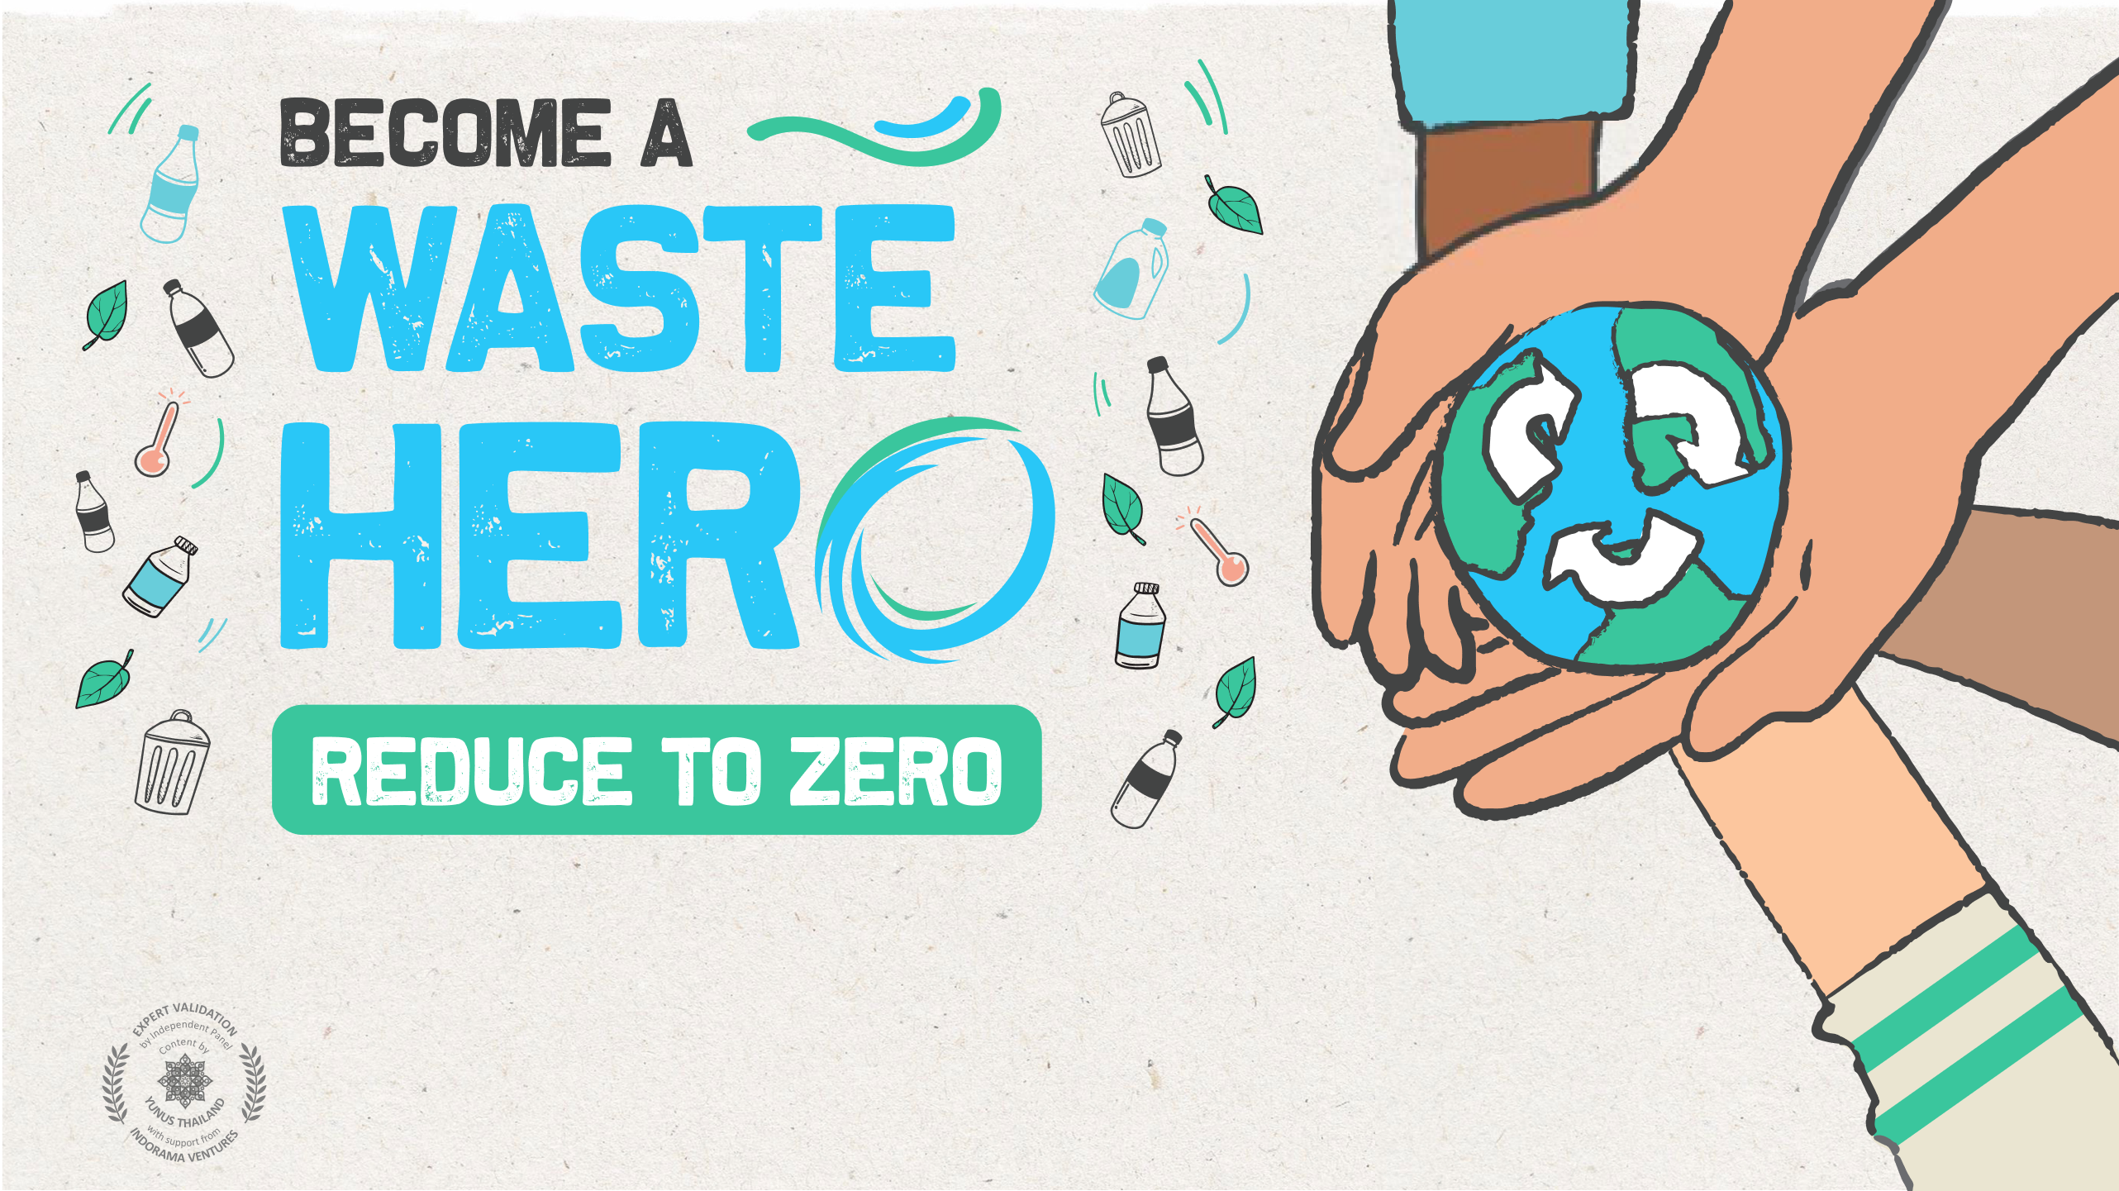
การตรวจสอบขยะของฉัน
ระดับที่ 3: บทเรียนขั้นสูง

Slide 2
การเตรียมบทเรียนและความสอดคล้องของหลักสูตร
เวลาเตรียมการ: 10-15 นาที
นักเรียนจะได้พิจารณาปริมาณขยะที่พวกเขาและเพื่อนร่วมห้องก่อให้เกิด ว่ามีจำนวนเท่าไรต่อวันและส่วนที่รีไซเคิลได้
และไม่ได้ โดยการทำการ "ตรวจสอบขยะ" ที่บ้าน พวกเขาจะได้วิเคราะห์การมีส่วนร่วมของพวกเขาต่อเส้นทางขยะ และพัฒนาแนวคิดเกี่ยวกับวิธีที่จะสามารถลดปริมาณขยะที่พวกเขาก่อให้เกิดด้วยการใช้ข้อมูลที่เก็บรวบรวมจากการ
ตรวจสอบขยะ นักเรียนจะได้คำนวณปริมาณสิ่งของที่รีไซเคิลได้และไม่ได้ที่พวกเขาก่อให้เกิดในแต่ละวัน
1
แสดงสไลด์บทเรียนสำหรับชั้นเรียนและพูดคุยเกี่ยวกับสิ่งที่พวกเขารู้อยู่แล้วเกี่ยวกับการรีไซเคิล และแนะนำแนวคิดของการตรวจสอบ
2
ปริ๊นท์แบบฝึกหัด “ได้/ไม่ได้” และ แบบฝึกหัด “ตรวจสอบขยะ”
3
เตรียมตาชั่งมาตรฐานสำหรับใช้ในบ้านเพื่อชั่งน้ำหนักสิ่งของที่นักเรียนจะนำไปที่โรงเรียน

Slide 3
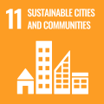
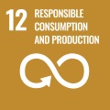
การเตรียมบทเรียนและความสอดคล้องของหลักสูตร
เวลาเตรียมการ: 10-15 นาที
ผลลัพธ์การเรียนรู้ที่สำคัญและความสอดคล้องของหลักสูตร:
วิทยาศาสตร์ - โลกและกิจกรรมมนุษย์: สื่อสารถึงวิธีแก้ปัญหาที่จะลดผลกระทบของมนุษย์ที่มีต่อพื้นดิน น้ำ อากาศและ/หรือสิ่งมีชีวิต
อื่น ๆ ในสภาพแวดล้อมในท้องถิ่น การกระทำของผู้คนอาจส่งผลกระทบต่อโลกรอบตัวพวกเขา แต่พวกเขาสามารถเลือกที่จะลด
ผลกระทบต่อพื้นดิน น้ำ อากาศ และสิ่งมีชีวิตอื่น ๆ ได้
ทักษะและการมีความรู้ด้านภาษาอังกฤษ: เข้าร่วมการสนทนากับคู่สนทนาที่มีความหลากหลาย เกี่ยวกับหัวข้อและเนื้อหาต่าง ๆ ปฏิบัติตามกฎที่ตกลงกันไว้สำหรับการพูดคุยแลกเปลี่ยน ใช้คำและวลีที่ได้จากการถ่ายทอดผ่านการสนทนา การอ่านและการฟัง และการตอบข้อความ
คณิตศาสตร์:ทำความเข้าใจปัญหาและมีความพยายามที่จะทำความเข้าใจกับปัญหาโดยการนับและคูณ เพื่อให้ได้ข้อ
สรุปเกี่ยวกับปริมาณของบางสิ่งบางอย่าง
ความสอดคล้องกับ SDG
บทเรียนที่ยืดหยุ่นและปรับเปลี่ยนได้
แผนการสอนได้ออกแบบมาให้มีความยืดหยุ่นและตอบสนองต่อความต้องการที่เปลี่ยนแปลงของห้องเรียนของคุณ บทเรียนต่าง ๆ สามารถแก้ไขและปรับแต่งได้ตามบริบทของนักเรียนและห้องเรียนที่แตกต่างกันไป มีเวอร์ชัน PowerPoint ที่มีคำแนะนำสำหรับครู และบทเรียน PDF ที่สามารถปริ๊นท์ได้ ให้ดาวน์โหลด

Slide 4
บทเรียน
ระยะเวลาบทเรียน: 25-30 นาที
1
ประเมินความเข้าใจของนักเรียนเกี่ยวกับการรีไซเคิล ประโยชน์ และผลกระทบต่อสิ่งแวดล้อมจากการไม่รีไซเคิล แสดง สไลด์ “ได้/ไม่ได้” , “3 ขั้นตอน”และ “วิธีปฏิบัติที่เหมาะสม” เพื่อประเมินความเข้าใจของพวกเขาเกี่ยวกับวิธีการ
รีไซเคิลอย่างมีประสิทธิภาพและปริมาณขยะที่เราก่อให้เกิดขึ้นในแต่ละวัน
2
แสดงสไลด์บทเรียนและแนะนำแนวคิดของเส้นทางขยะ ผ่านการชี้นำในการพูดคุยเกี่ยวกับการไหลเวียนของขยะ
3
แนะนำแนวคิดของการตรวจสอบ และบอกนักเรียนว่าพวกเขาจะทำการตรวจสอบขยะที่บ้านในหนึ่งวันเพื่อค้นหาคำตอบว่า:
ครอบครัวของพวกเขารีไซเคิลมากแค่ไหน
มีการก่อให้เกิดขยะมากแค่ไหน
ขยะเหล่านั้นสามารถรีไซเคิลได้มากแค่ไหน
4
คุณอาจพูดคุยเกี่ยวกับความเป็นไปได้ที่จะแบ่งปันข้อค้นพบกับโรงเรียน และเริ่มหรือพัฒนาโครงการรีไซเคิล ทั้งนี้ขึ้นอยู่กับวิธีปฏิบัติด้านการรีไซเคิลของโรงเรียนของคุณในปัจจุบัน

Slide 5
เตรียมการนำเสนอ PowerPoint
เมื่อคุณพร้อมที่จะนำเสนอบทเรียน ให้คลิก Slide Show บนแถบเมนูด้านบน แล้วเลือก Presenter View เมื่อเข้าสู่โหมด Presenter คุณสามารถดูบันทึกย่อของคุณ ในขณะที่ผู้ชมจะเห็นเฉพาะสไลด์ของคุณ
บันทึกย่อจะปรากฏในบานหน้าต่างทางด้านขวา ข้อความจะถูกตัดโดยอัตโนมัติ และแถบเลื่อนแนวตั้งจะปรากฏขึ้นถ้าจำเป็น คุณยังสามารถเปลี่ยนขนาดของข้อความในบานหน้าต่าง
บันทึกย่อได้โดยใช้ปุ่มสองปุ่มที่มุมซ้ายล่างของบาน
หน้าต่างบันทึกย่อ

Slide 6
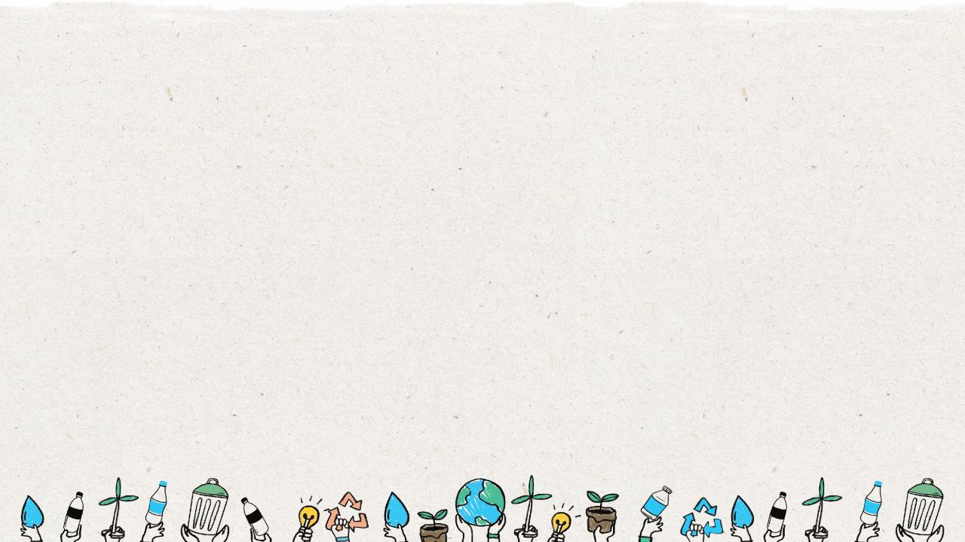
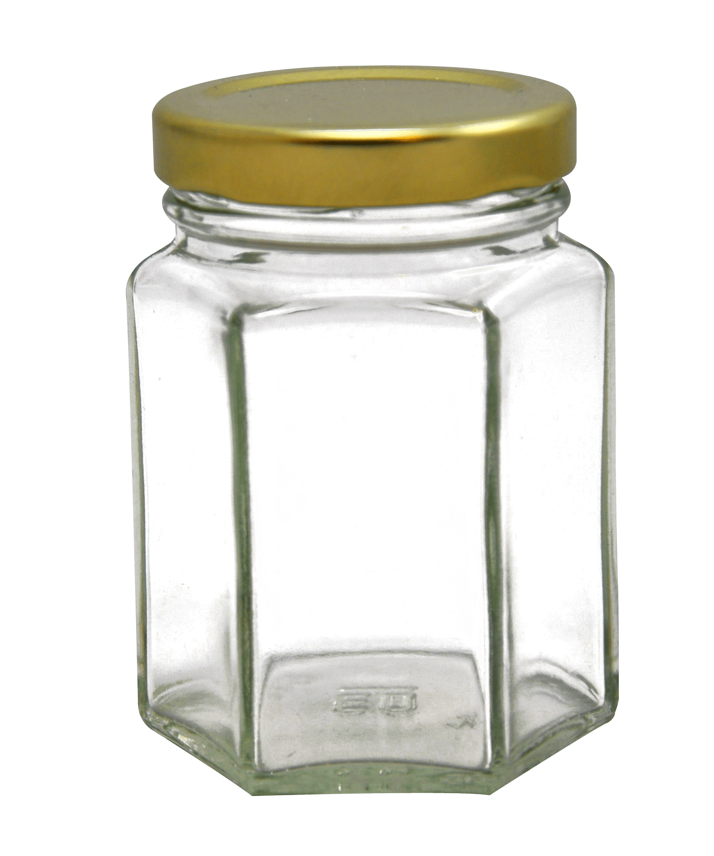
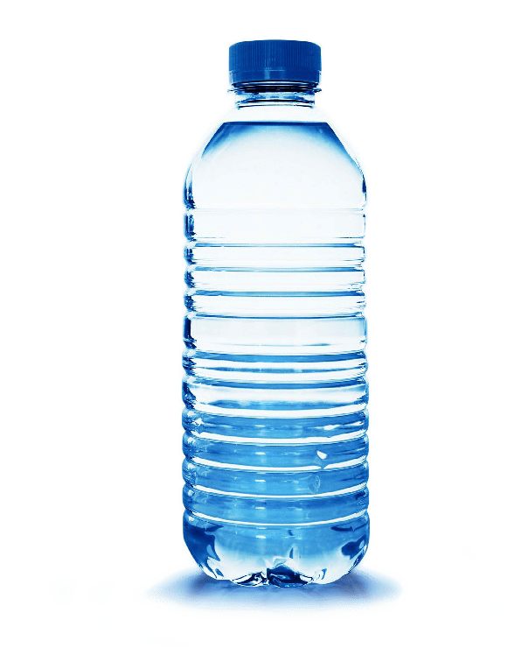
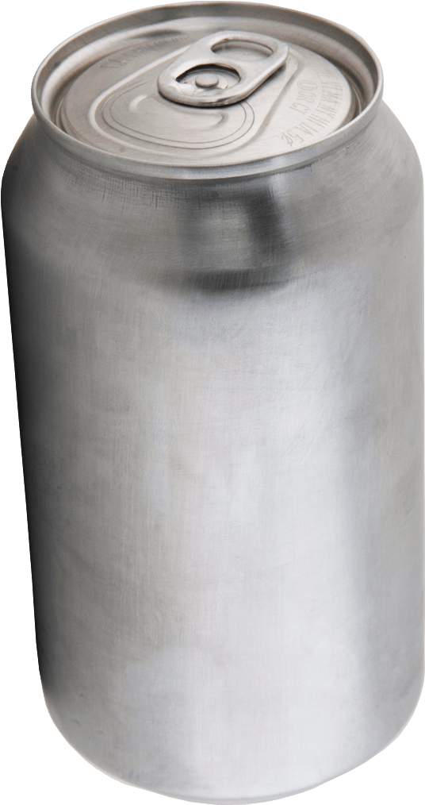
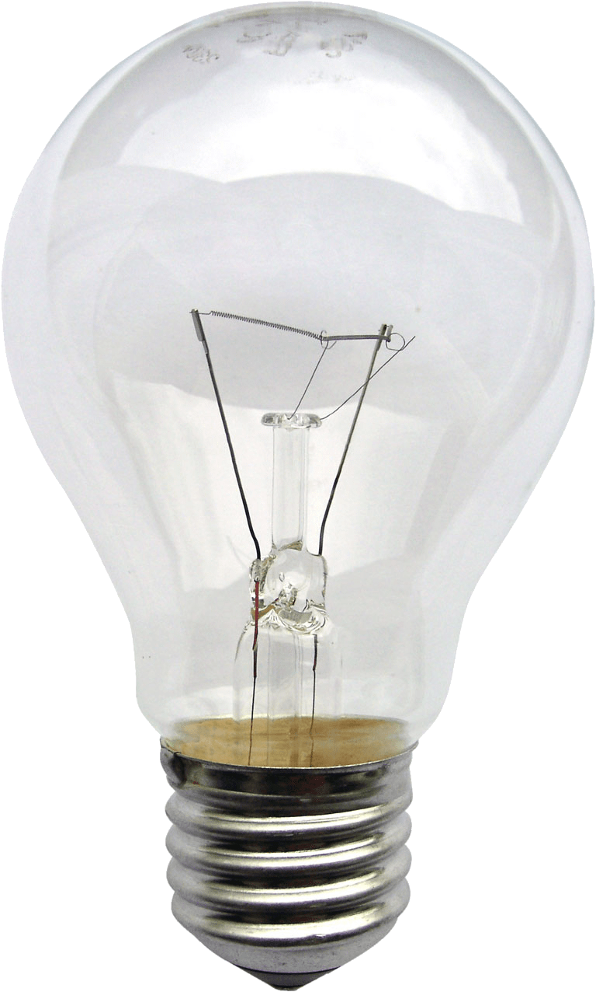
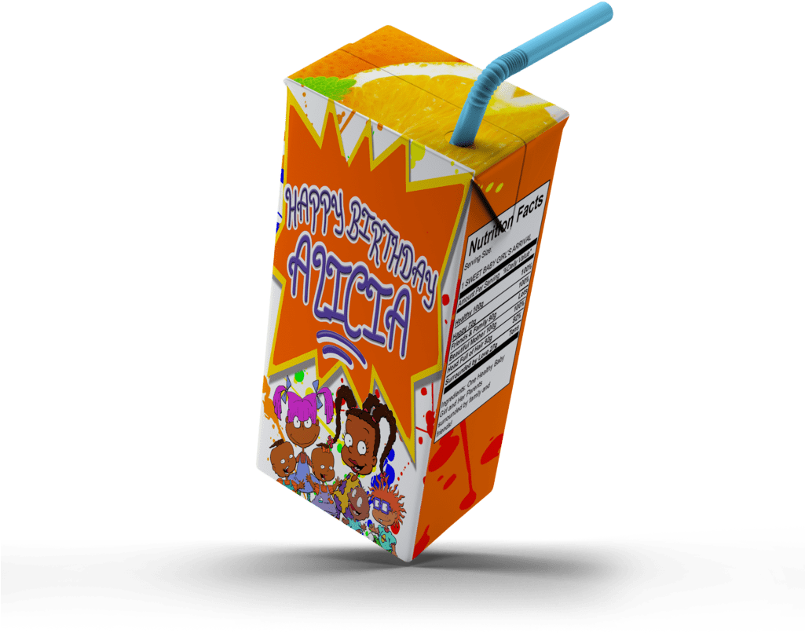
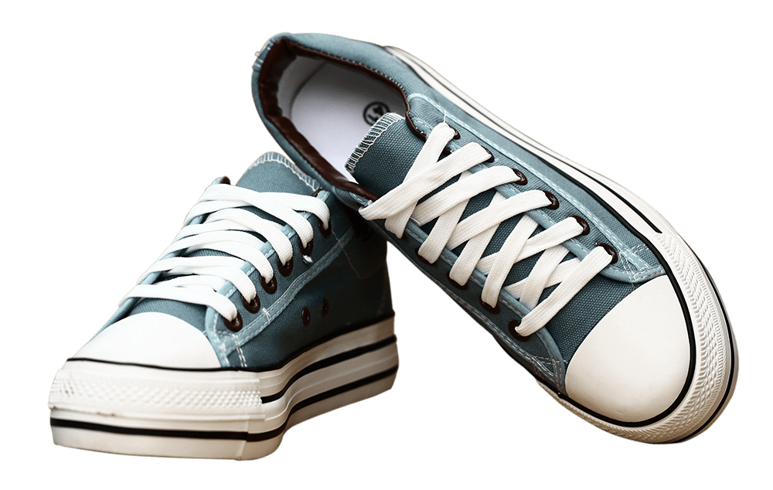
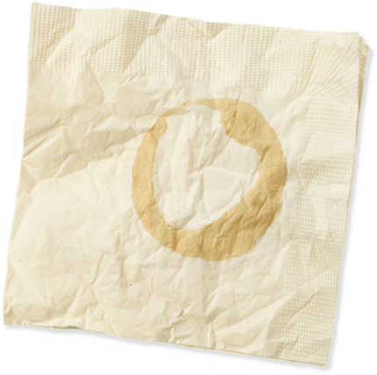
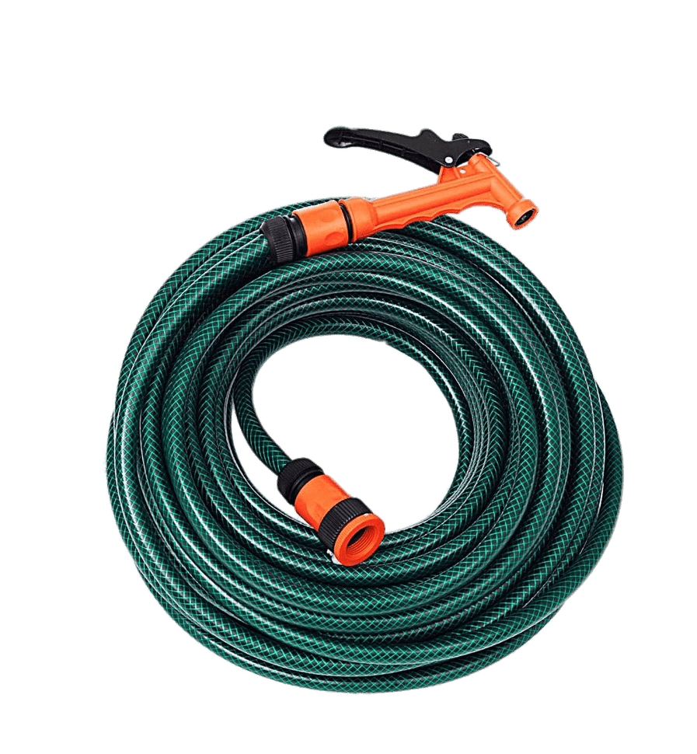
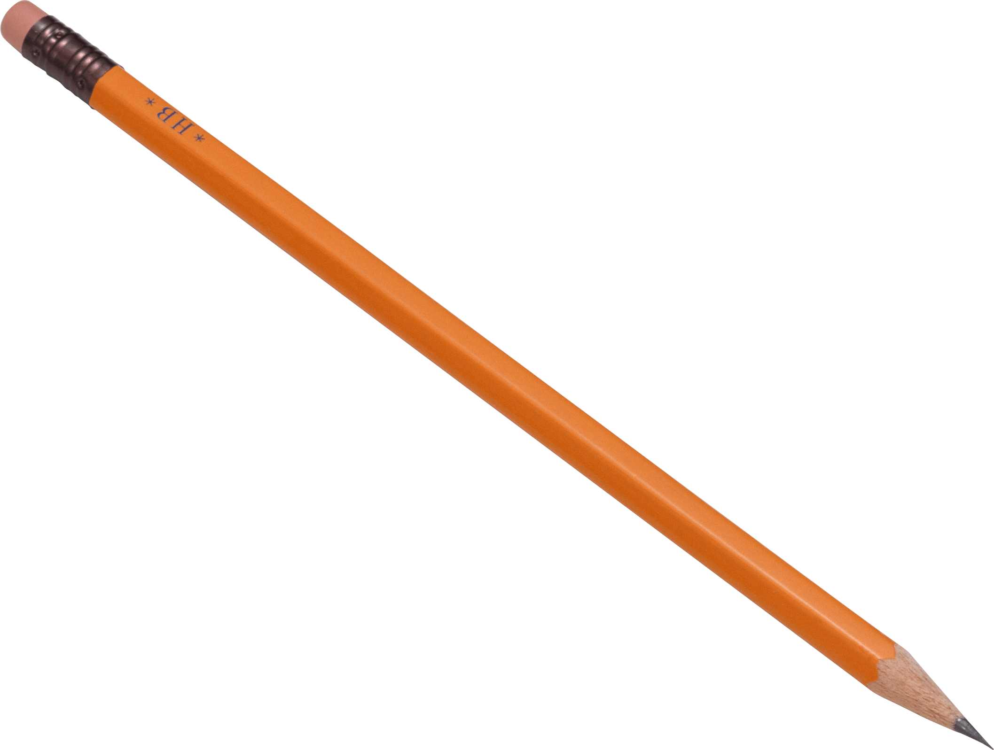
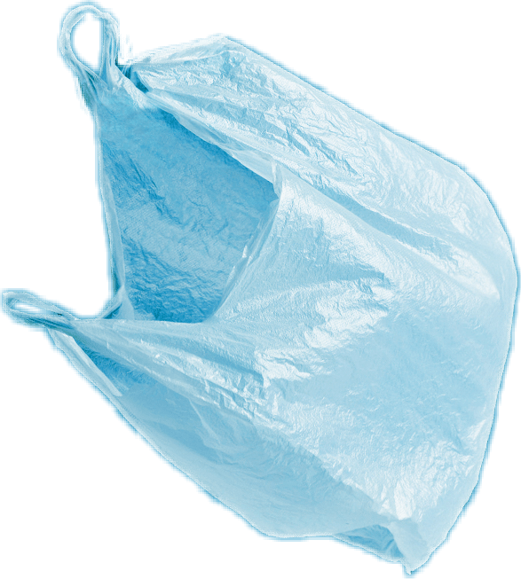
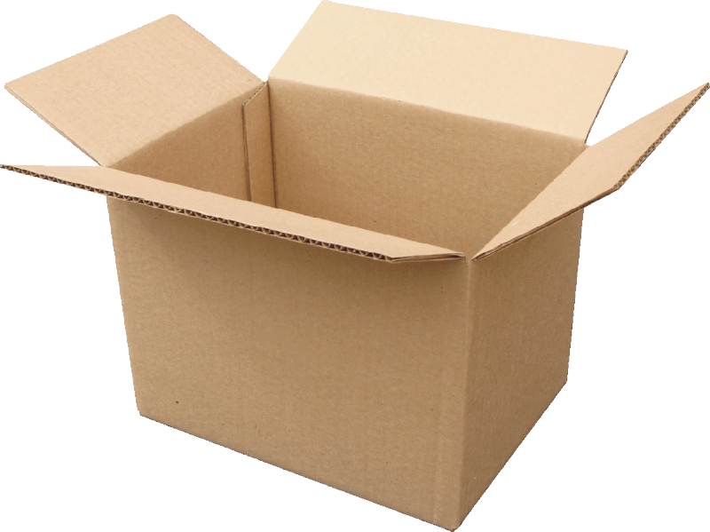
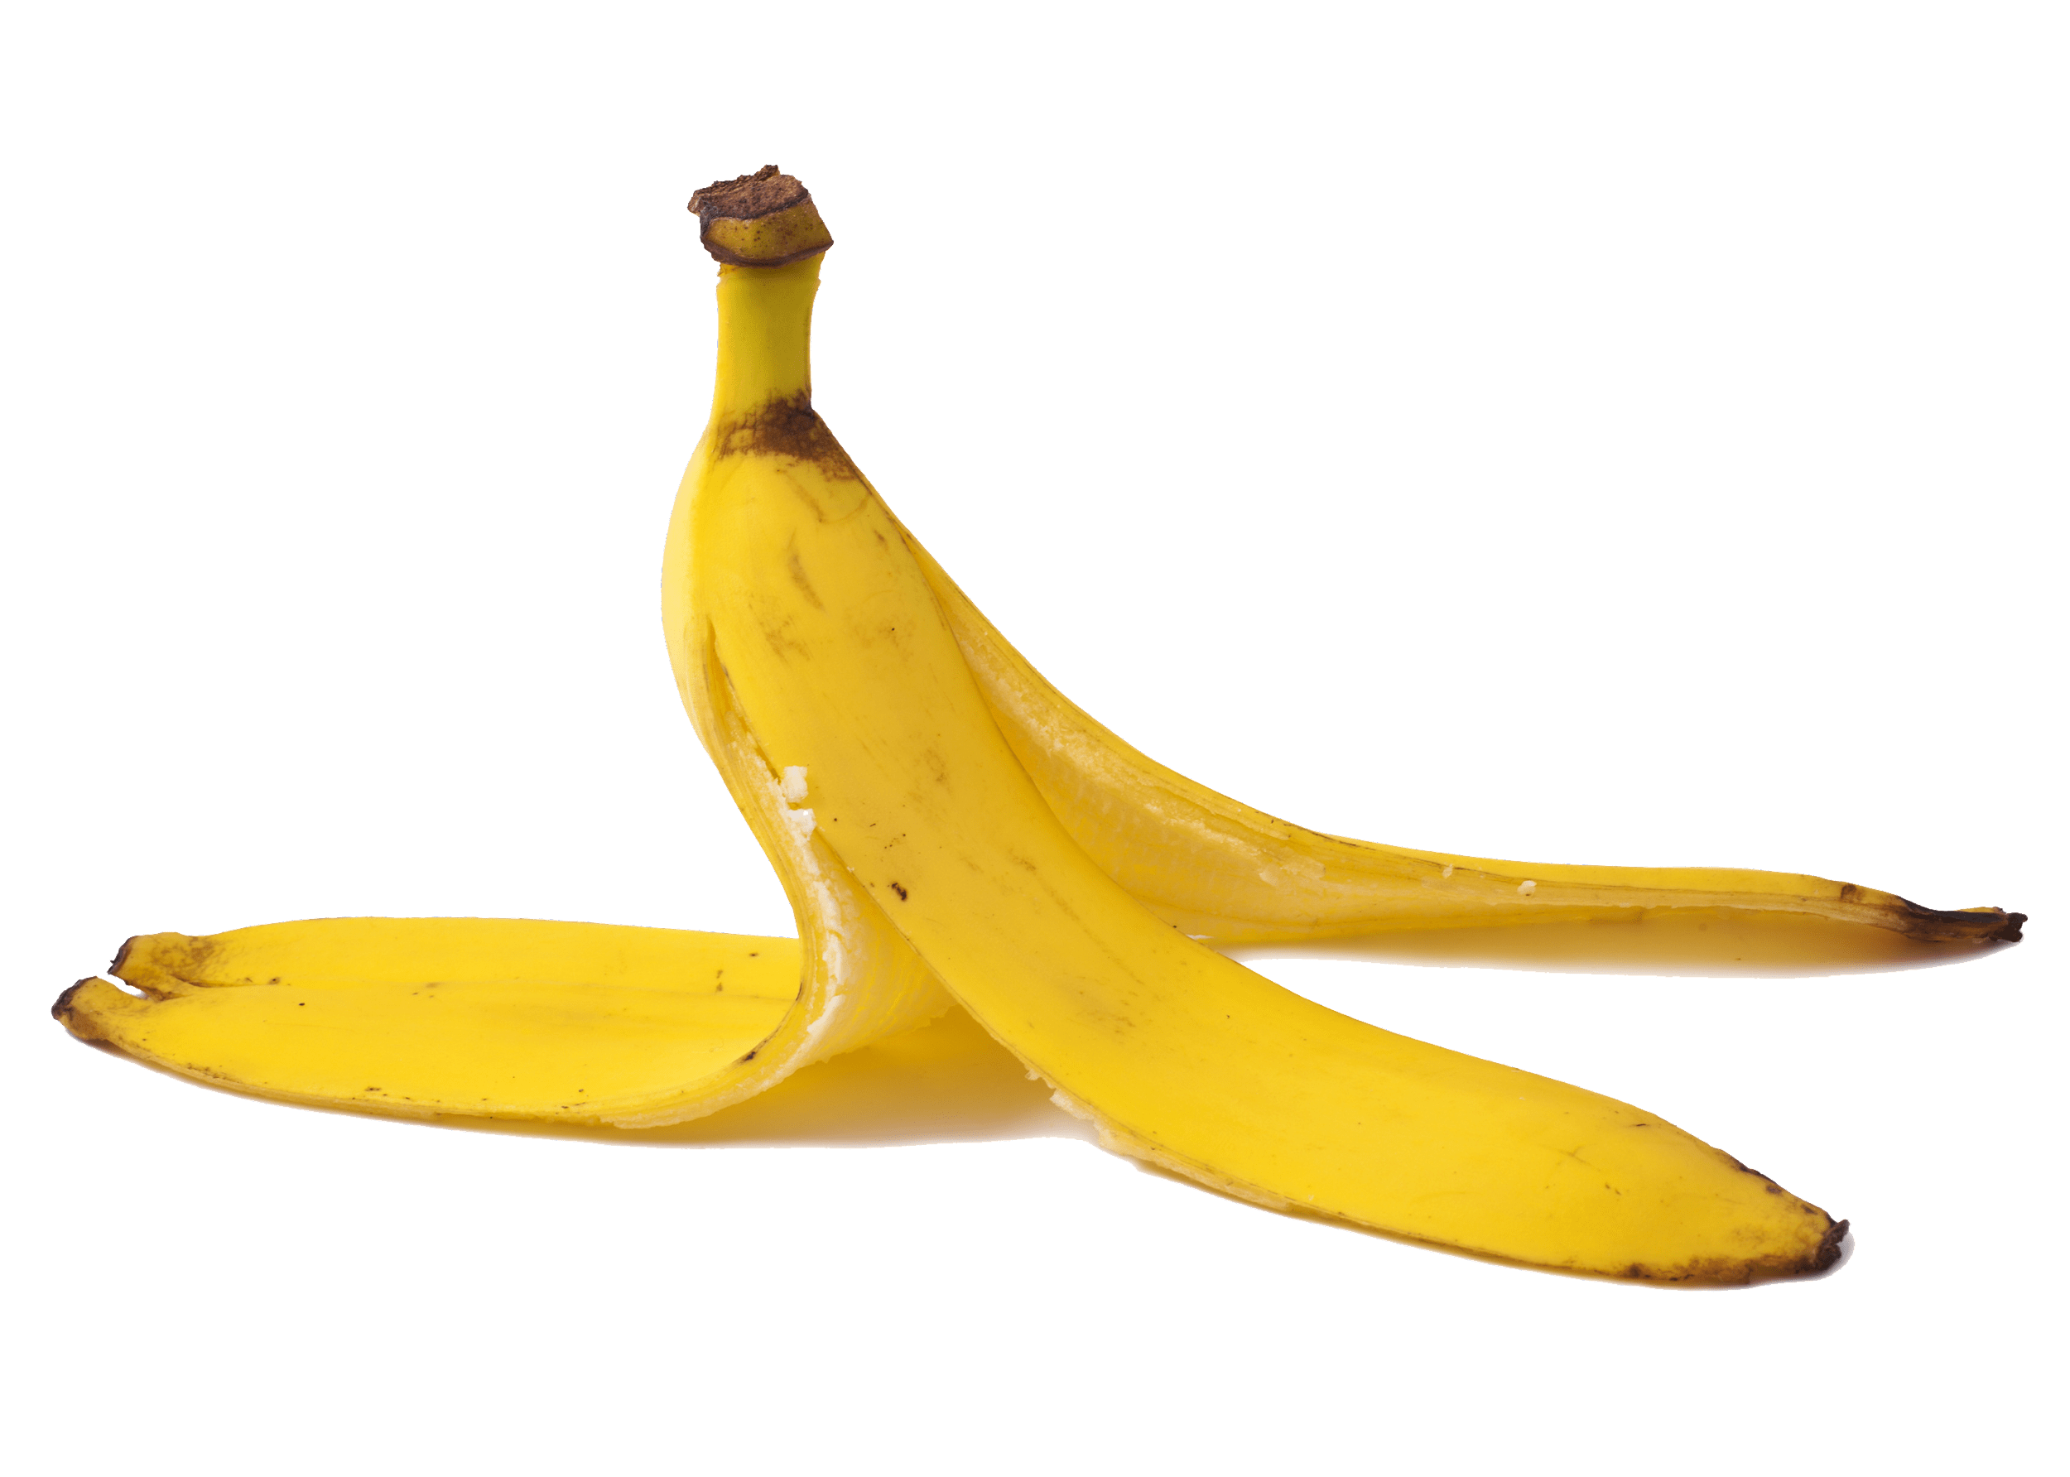
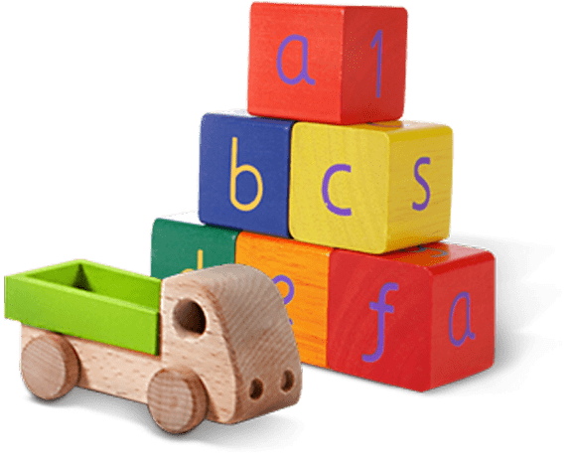
6
ขวดโหลแก้ว
ขวดพลาสติก PET
รองเท้า
กระป๋องโลหะ
หลอดไฟ
กล่องใส่น้ำผลไม้
ผ้าเช็ดปากที่สกปรก
ถุงพลาสติก
ของเล่น
ดินสอ
เปลือกกล้วย
กล่องกระดาษแข็ง
สายยางสำหรับสวน
ได้
ไม่ได้
Notes:
(ความยาวสไลด์: 3-5 นาที)
แบบฝึกหัดก่อนเข้าสู่บทเรียน
ถามนักเรียน:
มีใครเคยได้ยินการรีเซเคิลบ้าง ถ้าเคย ช่วยบอกเพื่อน ๆ หน่อยว่ารู้อะไรมาบ้าง
บอกนักเรียน:
การรีไซเคิลคือกระบวนการในการเก็บและแปรรูปวัสดุที่อาจถูกทิ้งเป็นขยะ โดยเปลี่ยนให้เป็นผลิตภัณฑ์ใหม่ การรีไซเคิลเป็นประโยชน์ต่อชุมชนและสิ่งแวดล้อม
ให้อ่านรูปจากซ้ายไปขวาโดยเริ่มจากแถวบนสุด เพื่อทดสอบความรู้นักเรียนเกี่ยวกับสิ่งที่รีไซเคิลได้ และรีไซเคิลไม่ได้
ลำดับของภาพที่จะปรากฏขึ้นเมื่อคลิกแต่ละครั้ง
คลิก 1: ขวดโหลแก้ว
คลิก 2: ขวดพลาสติก PET
คลิก 3: รองเท้า
คลิก 4: กระป๋องโลหะ
คลิก 5: หลอดไฟ
คลิก 6: กล่องใส่น้ำผลไม้
คลิก 7: ผ้าเช็ดปากที่สกปรก
คลิก 8: ดินสอ
คลิก 9: ถุงพลาสติก
คลิก 10: ของเล่น
คลิก 11: กล่องกระดาษแข็ง
คลิก 12: สายยางสำหรับสวน
คลิก 13: เปลือกกล้วย

Slide 7
7
ได้
ไม่ได้
สิ่งของที่รีไซเคิลได้
สิ่งของที่รีไซเคิลไม่ได้
เปลือกกล้วย
ผ้าเช็ดปากที่สกปรก
สายยางสำหรับสวน
ขวดโหลแก้ว
ขวดพลาสติก PET
หลอดไฟ
กล่องใส่น้ำผลไม้
รองเท้า
กล่องกระดาษแข็ง
กระป๋องโลหะ
ของเล่น
ถุงพลาสติก
ดินสอ
Notes:
(ความยาวสไลด์: 3 นาที)
แจกหรือแสดงสไลด์ “ได้/ไม่ได้” – มีเอกสาร PDF ประกอบคำบรรยายที่สามารถปริ๊นท์แจกนักเรียน
พูดคุยถึงสิ่งที่รีไซเคิลได้และไม่ได้ โดยพิจารณาจากสิ่งของในเอกสารที่แจก
นักเรียนจัดการกับขยะที่บ้านอย่างไร
เอาขยะไปไว้ที่ไหน
ถ้าเอาขยะของทุกคนมารวมกันเป็นกองใหญ่ จะมีขยะเยอะแค่ไหน มันจะมากเกินไปไหม

Slide 8
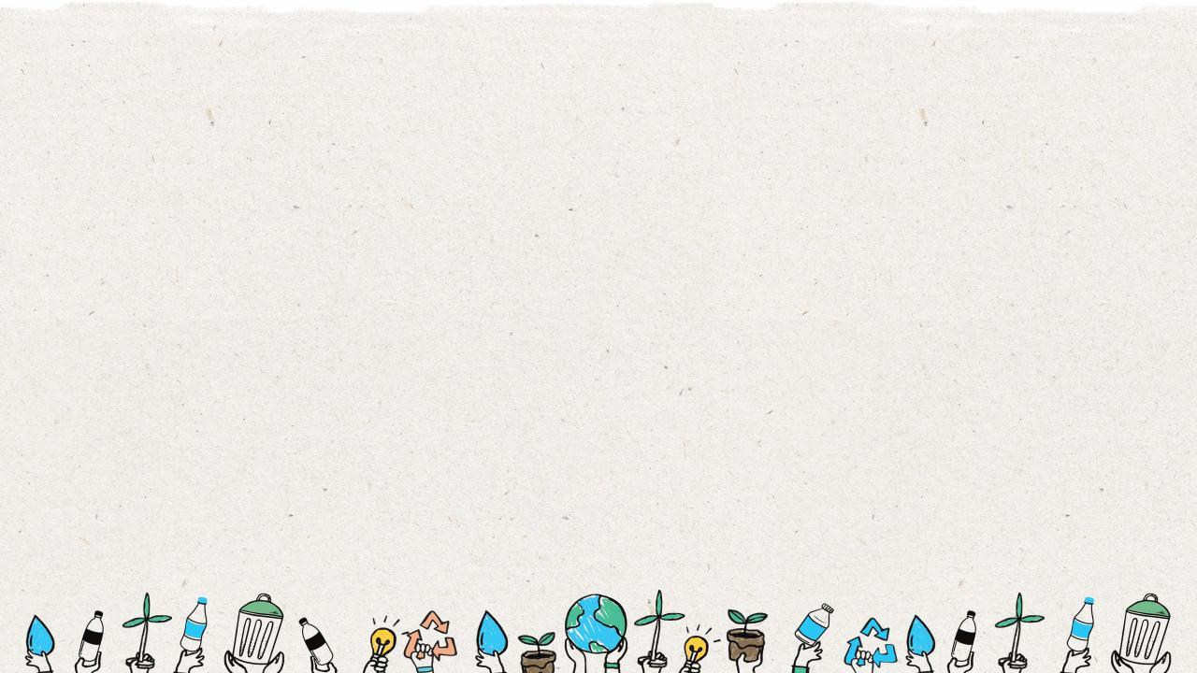
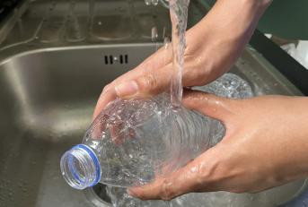
เราจะป้องกันการรั่วไหลของขยะไปยังสิ่งแวดล้อมของเราได้อย่างไร
ปฏิบัติตาม 3 ขั้นตอนการรีไซเคิล
เททิ้ง ทำความสะอาด และรอให้แห้ง ก่อนนำไปใส่ในถังขยะ
เอาของที่รีไซเคิลได้แต่ละชิ้นใส่ลงในถังขยะรีไซเคิลที่ถูกต้อง
1
รู้ว่าอะไรรีไซเคิลได้บ้าง
2
3
Notes:
(ความยาวสไลด์: 3 นาที)
ถามนักเรียน:
ดังนั้นเราจะช่วยป้องกันการรั่วไหลของขยะบนบกได้อย่างไรเพื่อป้องกันไม่ให้ขยะและของที่รีไซเคิลได้ไหลลงไปสู่มหาสมุทร
เราจะรีไซเคิลอย่างถูกต้องได้อย่างไร
อะไรบ้างที่เอามารีไซเคิลได้ ลองยกตัวอย่างว่ามีอะไรบ้าง
คำตอบ:
ปฏิบัติตาม 3 ขั้นตอนการรีไซเคิล
เราสามารถรีไซเคิลขวดพลาสติก PET (ค้นหา #1 ที่ด้านล่างของขวด) โลหะ กระดาษ และแก้ว

Slide 9
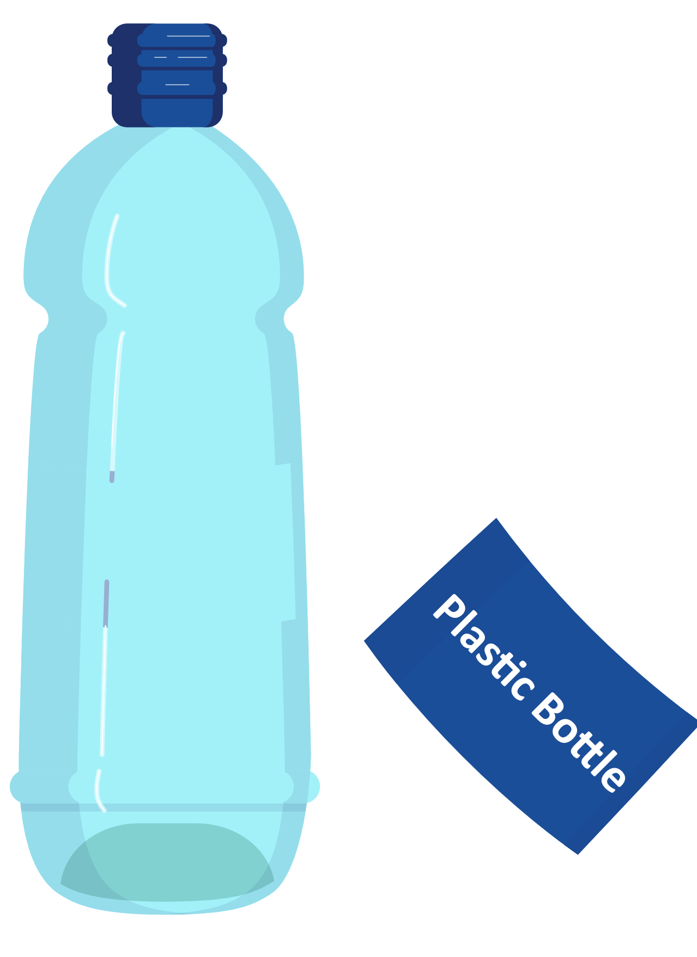
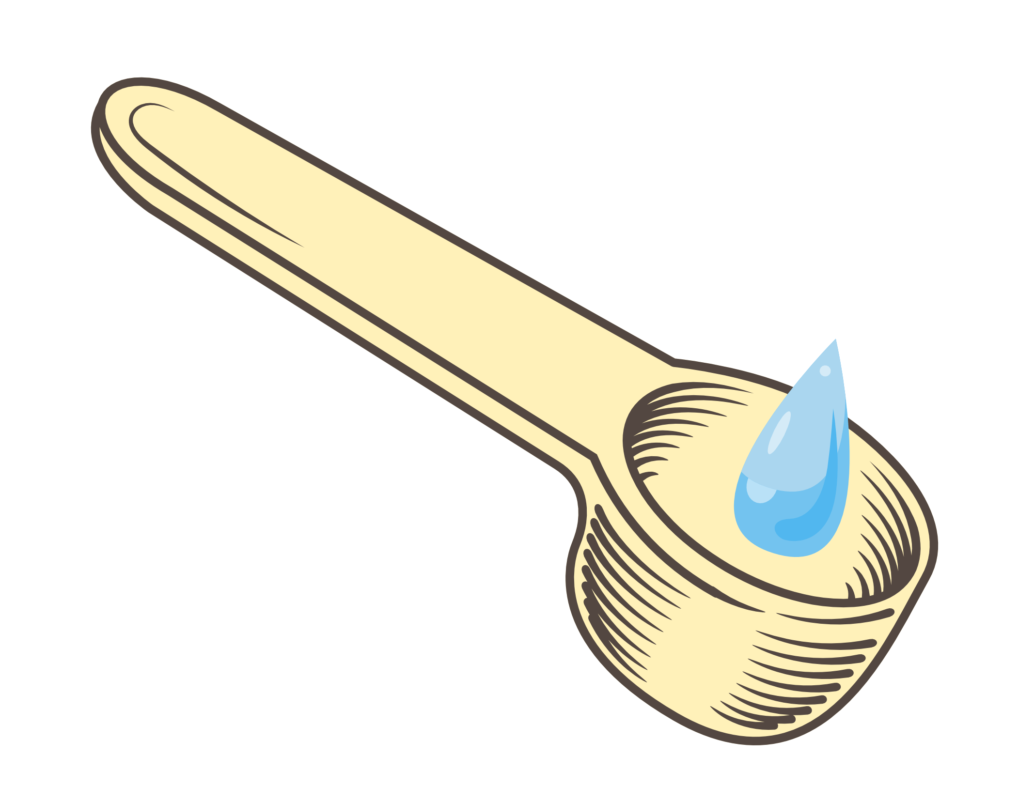
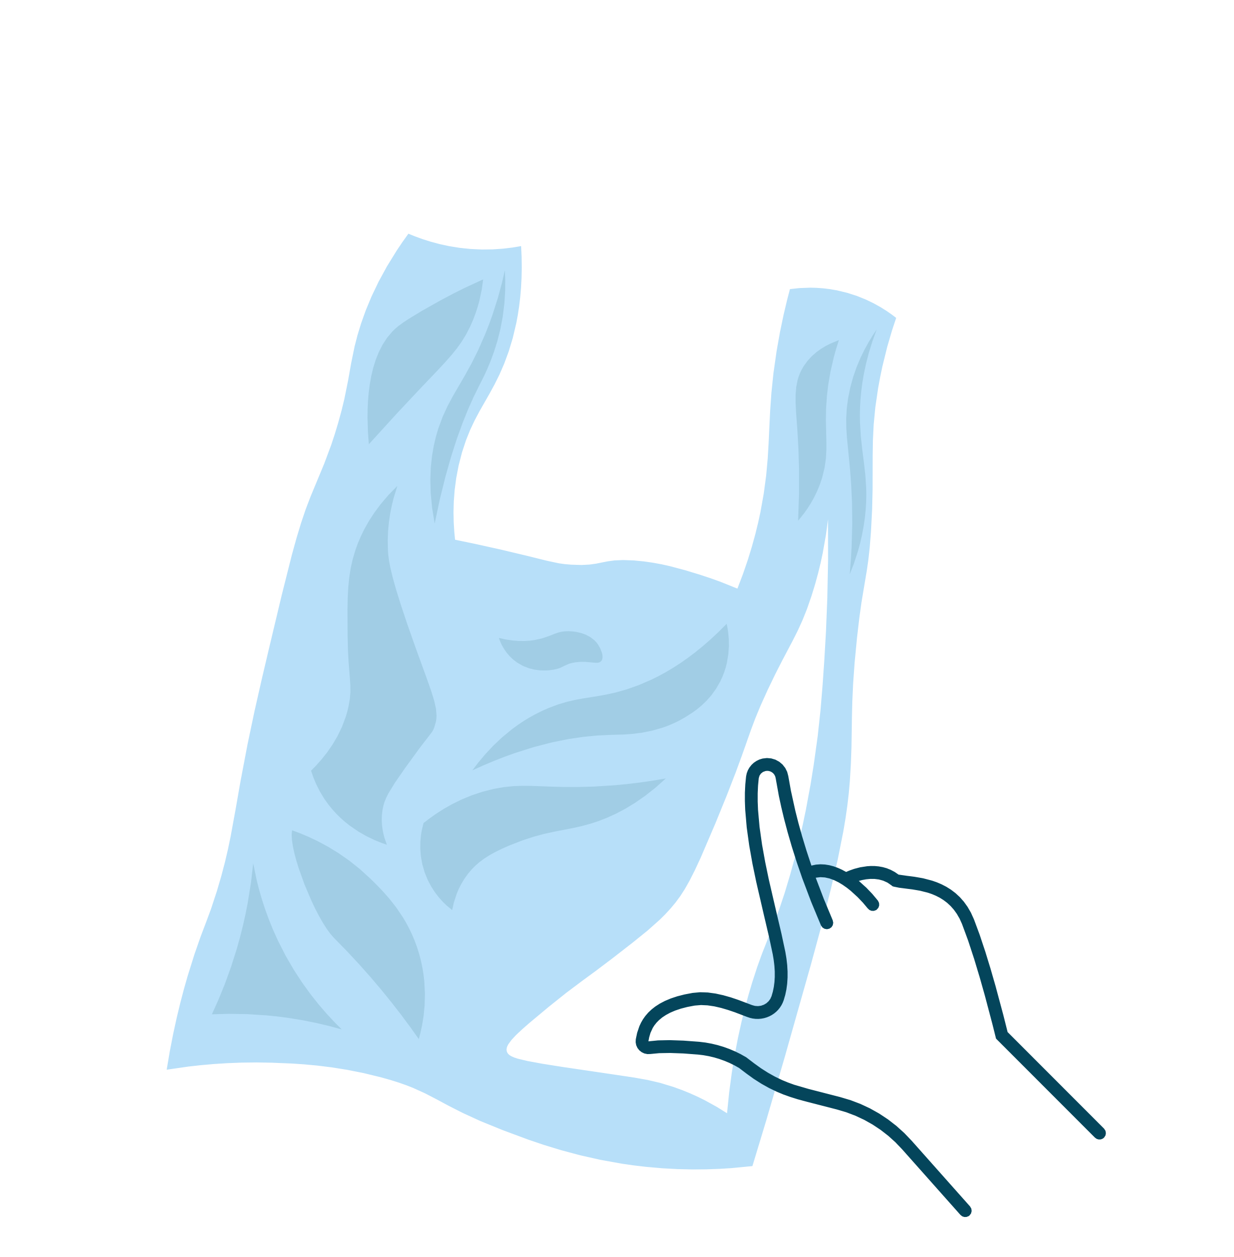
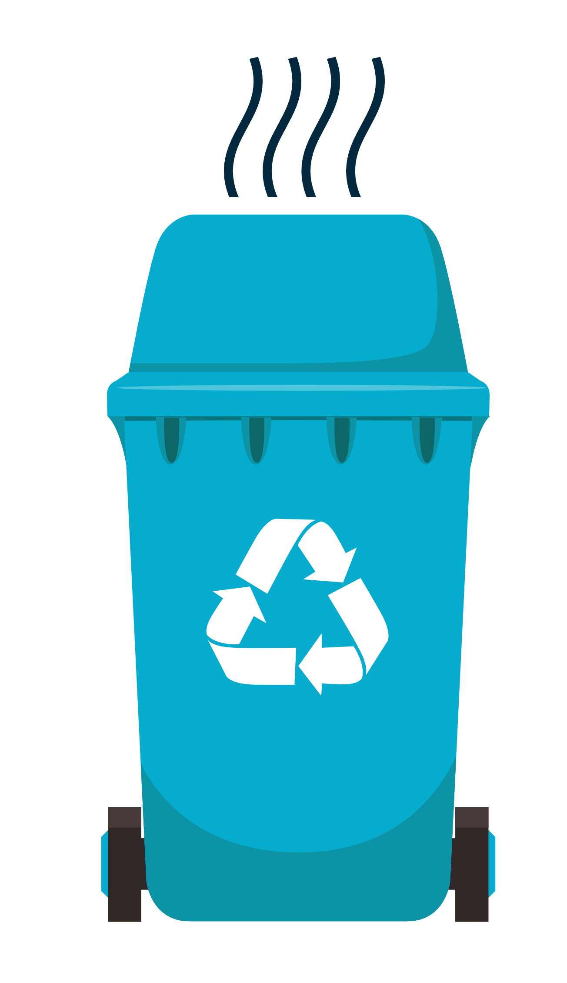
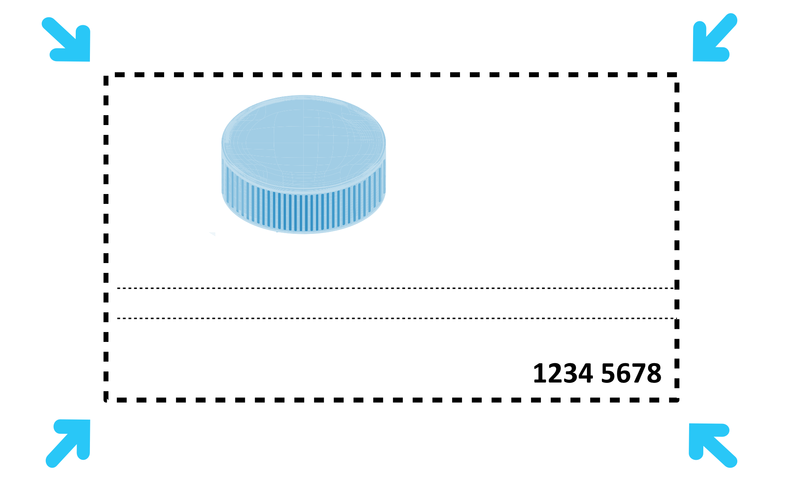
อะไรคือข้อความจากฮีโร่ผู้พิชิตขยะของนักเรียนที่จะบอกให้รู้และสร้างแรงบันดาลใจ
การรีไซเคิลที่เหมาะสม
และคำแนะนำ
อย่าให้มีของเหลว
มากกว่าหนึ่งช้อนชาในถังขยะรีไซเคิล
แยก วัสดุผสม
ถ้าถังรีไซเคิลมีกลิ่น
เหม็นแสดงว่ามีการ
ปนเปื้อน
ถ้าสามารถจิ้มนิ้ว
ทะลุได้อย่ารีไซเคิลของสิ่งนั้น
ห้ามรีไซเคิลสิ่งของที่มีขนาดเล็กกว่า
บัตรประชาชน
9
Notes:
(ความยาวสไลด์: 3-5 นาที)
บอกนักเรียน:
ให้เรียนรู้วิธีการหลีกเลี่ยงความผิดพลาดโดยทั่วไปในการรีไซเคิล รู้ความแตกต่างระหว่างสิ่งที่สามารถรีไซเคิลได้และไม่ได้ และวิธีปฏิบัติที่เหมาะสมเพื่อให้การรีไซเคิลสะอาดและง่าย นักเรียนสามารถสร้างความแตกต่างได้อย่างแท้จริง โดยใช้คำแนะนำและวิธีปฏิบัติที่เหมาะสมเหล่านี้
ให้แยกสิ่งของที่มีหลายชั้น เช่น ฉลากบนบรรจุภัณฑ์อาหารบางอย่าง หรือฉลากบนขวด
อย่าให้มีของเหลวมากกว่าหนึ่งช้อนชาในถังขยะรีไซเคิล
อย่ารีไซเคิลถ้าถังขยะรีไซเคิลนั้นมีกลิ่นเหม็น เพราะมีความเป็นไปได้สูงที่จะมีเศษอาหารเน่าเสียหรือของเหลวอยู่ข้างใน ทำให้ถังเกิดการปนเปื้อน
ถ้าสามารถจิ้มนิ้วทะลุพลาสติกได้ แสดงว่าพลาสติกนั้นไม่สามารถรีไซเคิลได้ เช่น ถุงพลาสติก หรือฟิล์มห่ออาหาร
สิ่งของที่มีขนาดเล็กกว่าบัตรประชาชนไม่ควรนำไปรีไซเคิล

Slide 10
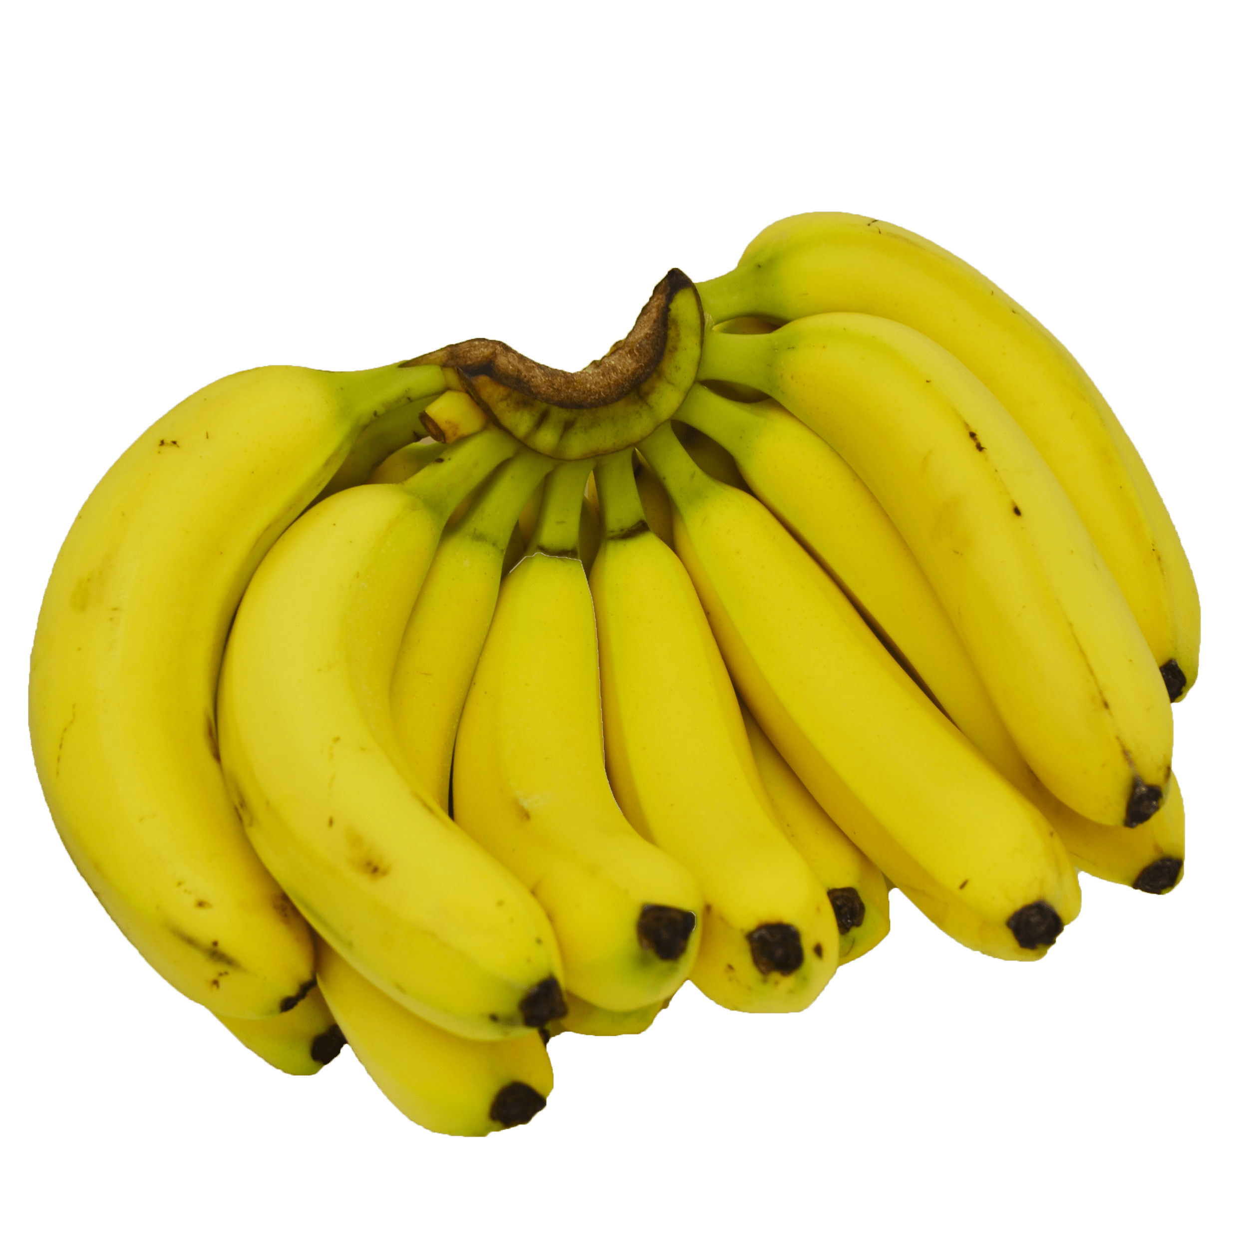
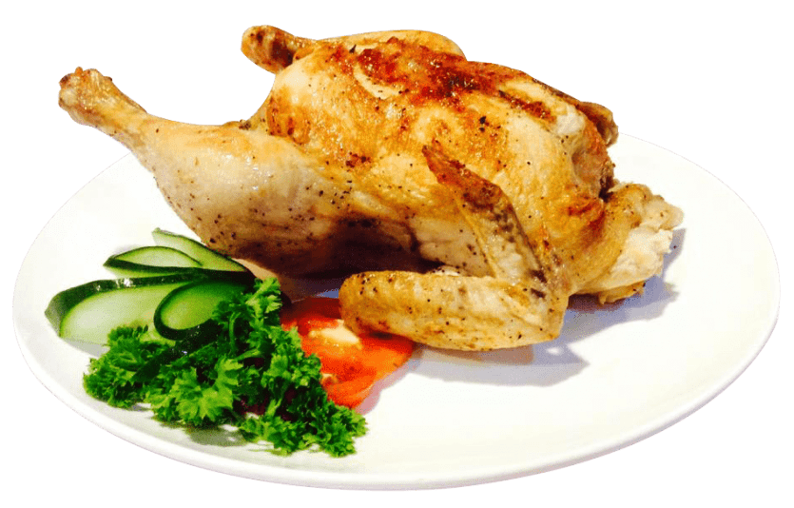
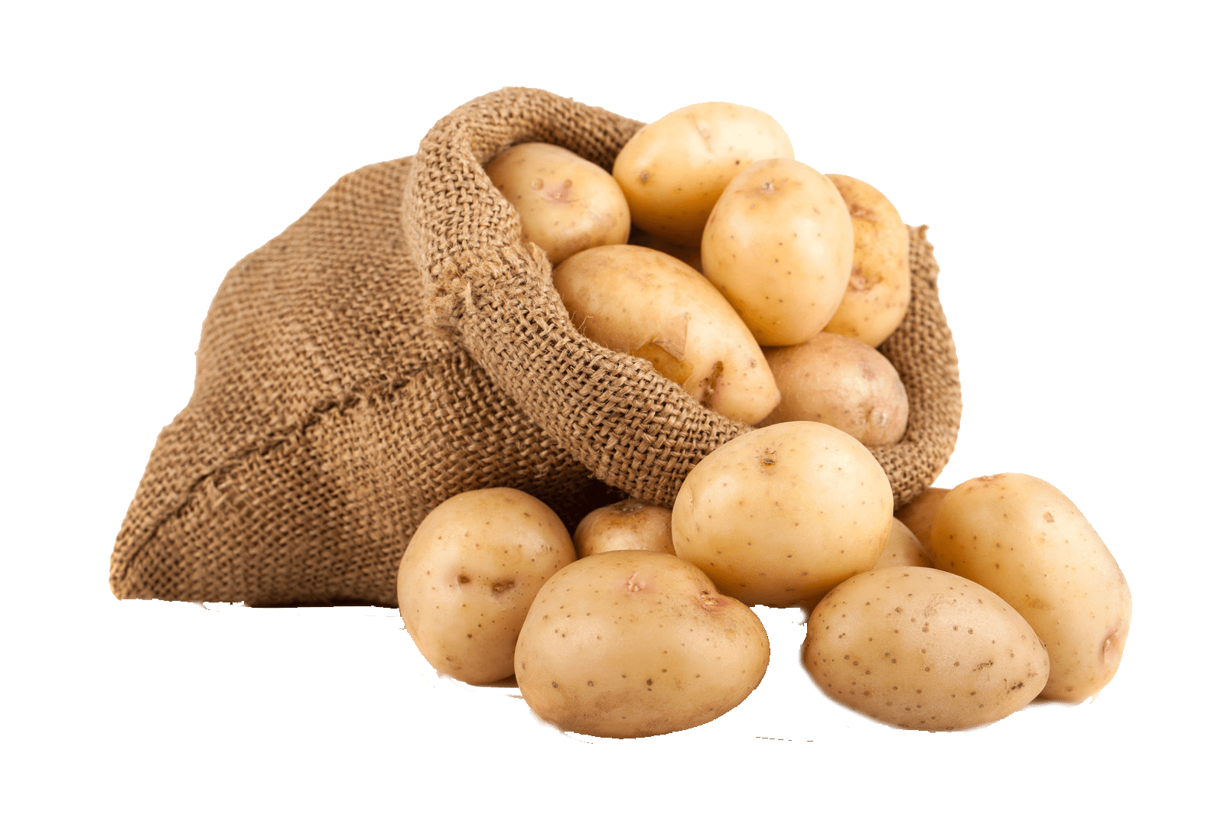
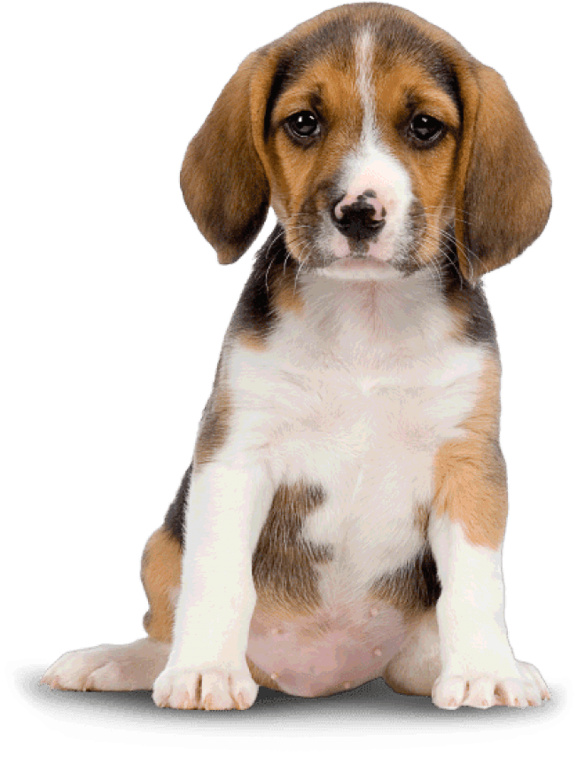
โดยเฉลี่ยแล้วคนทั่วไปก่อให้เกิดขยะมากแค่ไหนต่อวัน
กล้วย 4 หวี = 2 กก.
ไก่ย่าง 2 ตัว = 2 กก.
มันฝรั่ง 1 กระสอบ = 2 กก.
หมาตัวเล็ก ๆ = 2 กก.
Notes:
(ความยาวสไลด์: 3 นาที)
บอกนักเรียน:
โลกของเรามีขยะเกิดขึ้นอย่างน้อย 3.5 ล้านตันต่อวัน ซึ่งเป็นจำนวน 10 เท่าของปริมาณที่เกิดขึ้นเมื่อหนึ่งศตวรรษที่แล้ว การเพิ่มจำนวนประชากรโลกโดยเฉลี่ยในปัจจุบันอยู่ที่ประมาณ 81 ล้านคนต่อปี การที่มีคนจำนวนมากขึ้นหมายถึงการบริโภคที่เพิ่มขึ้น และส่งผลให้เกิดขยะที่มากขึ้น
ถามนักเรียน:
รู้ไหมว่าโดยเฉลี่ยคนเราก่อให้เกิดขยะเยอะแค่ไหนในแต่ละวัน
บอกนักเรียน:
คลิก 1: กล้วย 4 หวี
คลิก 2: ไก่ย่าง 2 ตัว
คลิก 3: มันฝรั่ง 1 กระสอบ
คลิก 4: หมาตัวเล็ก ๆ
ถามนักเรียน:
เท่ากับขยะเยอะแค่ไหนต่อสัปดาห์ ต่อเดือน ต่อปี
คำตอบ:
สัปดาห์ = 14 กก.
เดือน = 60 กก.
ปี = 730 กก.

Slide 11
เส้นทางขยะคืออะไร
1
เราทำความสะอาด คัดแยก และวางของที่รีไซเคิลได้ที่บ้านและที่โรงเรียนเพื่อให้คนมารับ
Notes:
(ความยาวสไลด์: 3 นาที)
ถามนักเรียน:
นักเรียนเคยได้ยินเกี่ยวกับเส้นทางขยะไหม คิดว่าหมายถึงอะไร
บอกนักเรียน:
เส้นทางขยะ คือ การไหลของขยะจากแหล่งกำเนิดไปยังการคืนสภาพ การรีไซเคิล หรือการกำจัดขั้นสุดท้าย เป็นวงจรชีวิตของวัสดุจากบ้านของเราไปจนถึงปลายทางเมื่อหมดอายุการใช้งาน
เส้นทางขยะจะเริ่มขึ้นเมื่อเราบริโภคผลิตภัณฑ์ เช่น โซดาจากขวดพลาสติก PET เมื่อดื่มเสร็จแล้ว ขวด PET จะเริ่มเข้าสู่เส้นทางขยะ
ถามนักเรียน:
ขวด PET ควรไปที่ไหนต่อ
คำตอบ:
ถังรีไซเคิลที่ถูกต้องซึ่งติดป้ายกำกับอย่างชัดเจนว่าสำหรับทิ้งของที่ทำมาจากพลาสติก PET

Slide 12
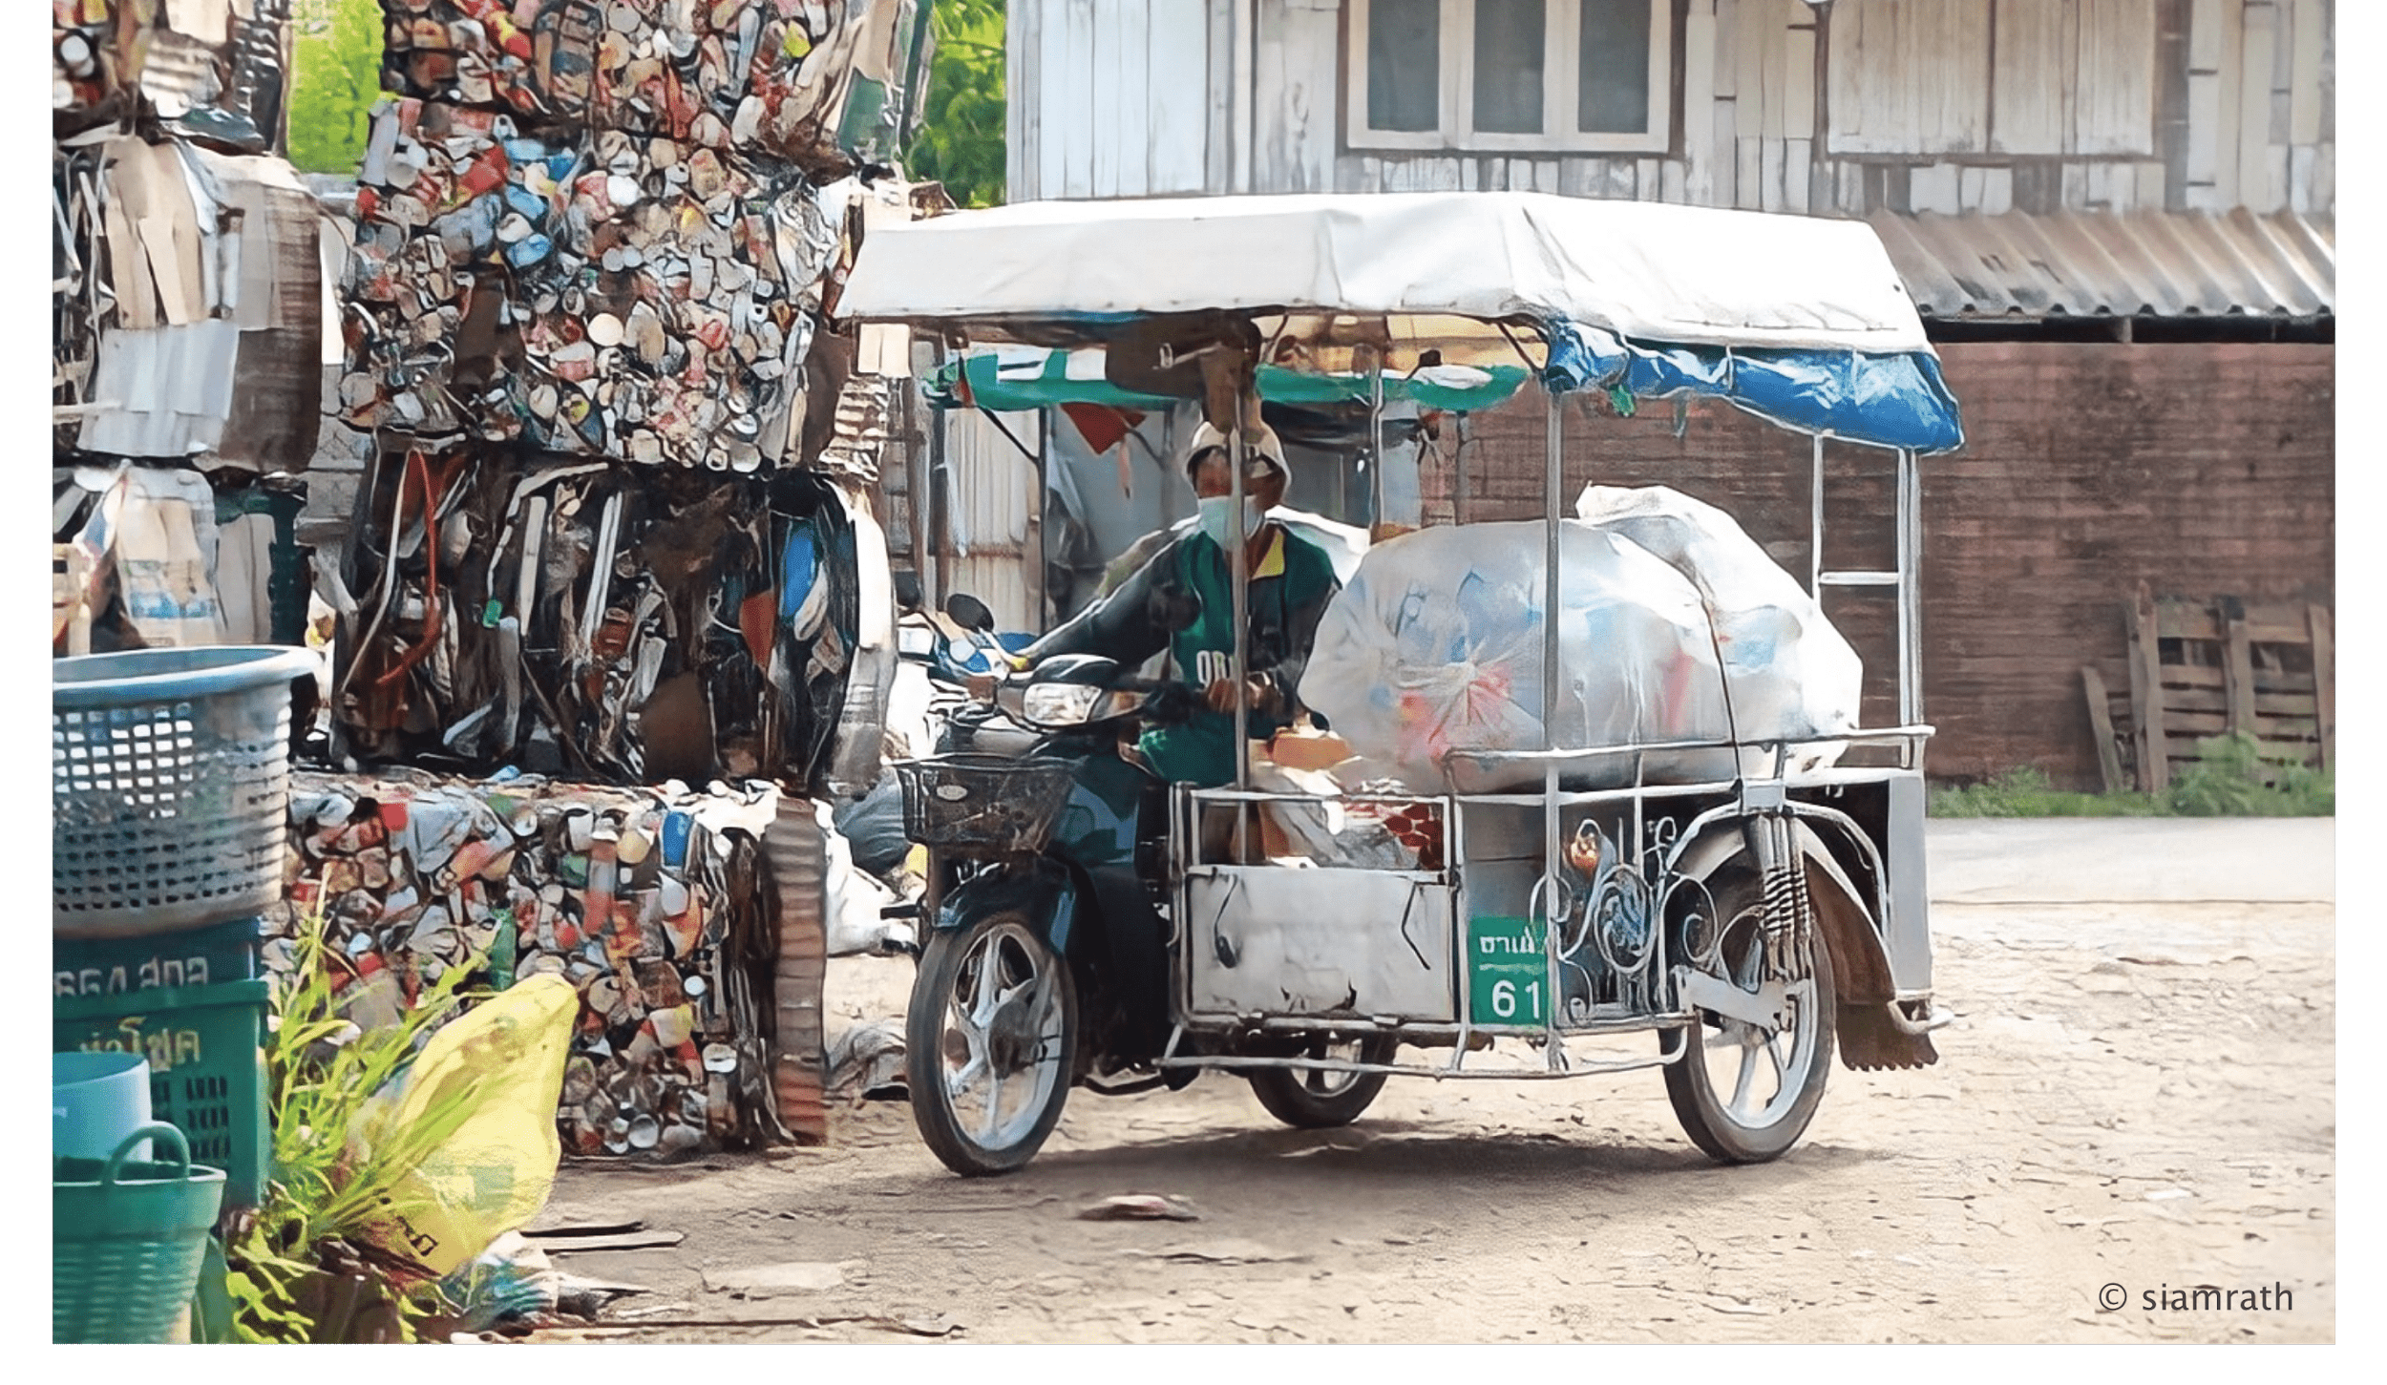
เส้นทางขยะคืออะไร
2
รถขยะจะมารับและจัดส่งของที่รีไซเคิลได้ไปไว้ที่โรงงานรีไซเคิล
Notes:
(ความยาวสไลด์: 3 นาที)
ถามนักเรียน:
ขั้นตอนถัดไปในเส้นทางขยะสำหรับขวด PET ของเราคืออะไร
คำตอบ:
ขวด PET ในถังรีไซเคิลจะถูกเก็บรวบรวมโดยคนเก็บขยะ
ถามนักเรียน:
คิดว่าขวด PET จะไปไหนต่อ

Slide 13
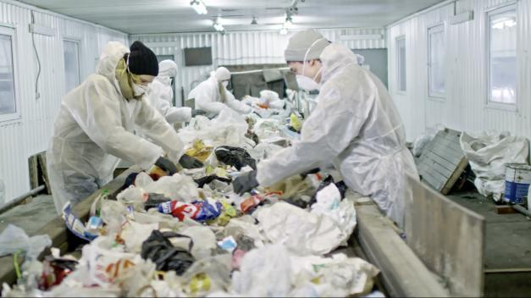
เส้นทางขยะคืออะไร
3
พนักงานในสายพานจะคัดแยกวัสดุต่าง ๆ ที่ถูกส่งมาด้วยมือ พวกเขานำเศษอาหาร ถุงพลาสติก และสิ่งของอื่น ๆ ที่ไม่ควรอยู่แยกออกไป
Notes:
(ความยาวสไลด์: 3 นาที)
บอกนักเรียน:
หลังจากเก็บรวบรวมขวด PET แล้ว ขวดจะถูกส่งไปยังโรงงานรีไซเคิล ที่โรงงาน พนักงานในสายพานจะคัดแยกวัสดุต่าง ๆ และเอาสิ่งที่ไม่ควรอยู่แยกออกไป
ถามนักเรียน:
ของสิ่งใดที่ไม่ควรอยู่ในกระบวนการรีไซเคิลและควรถูกนำแยกออกไป ของสิ่งใดที่ควรอยู่ในกระบวนการรีไซเคิล
คำตอบ:
เศษอาหาร ถุงพลาสติก ของเล่นที่พัง กล่องน้ำผลไม้ ดินสอ และเสื้อผ้าเก่า ไม่ควรอยู่ในกระบวนการรีไซเคิล
แก้ว โลหะ ขวดพลาสติก และกระดาษ ควรอยู่ในกระบวนการรีไซเคิล
ถามนักเรียน:
ขวด PET ของเราควรไปที่ไหนต่อ

Slide 14
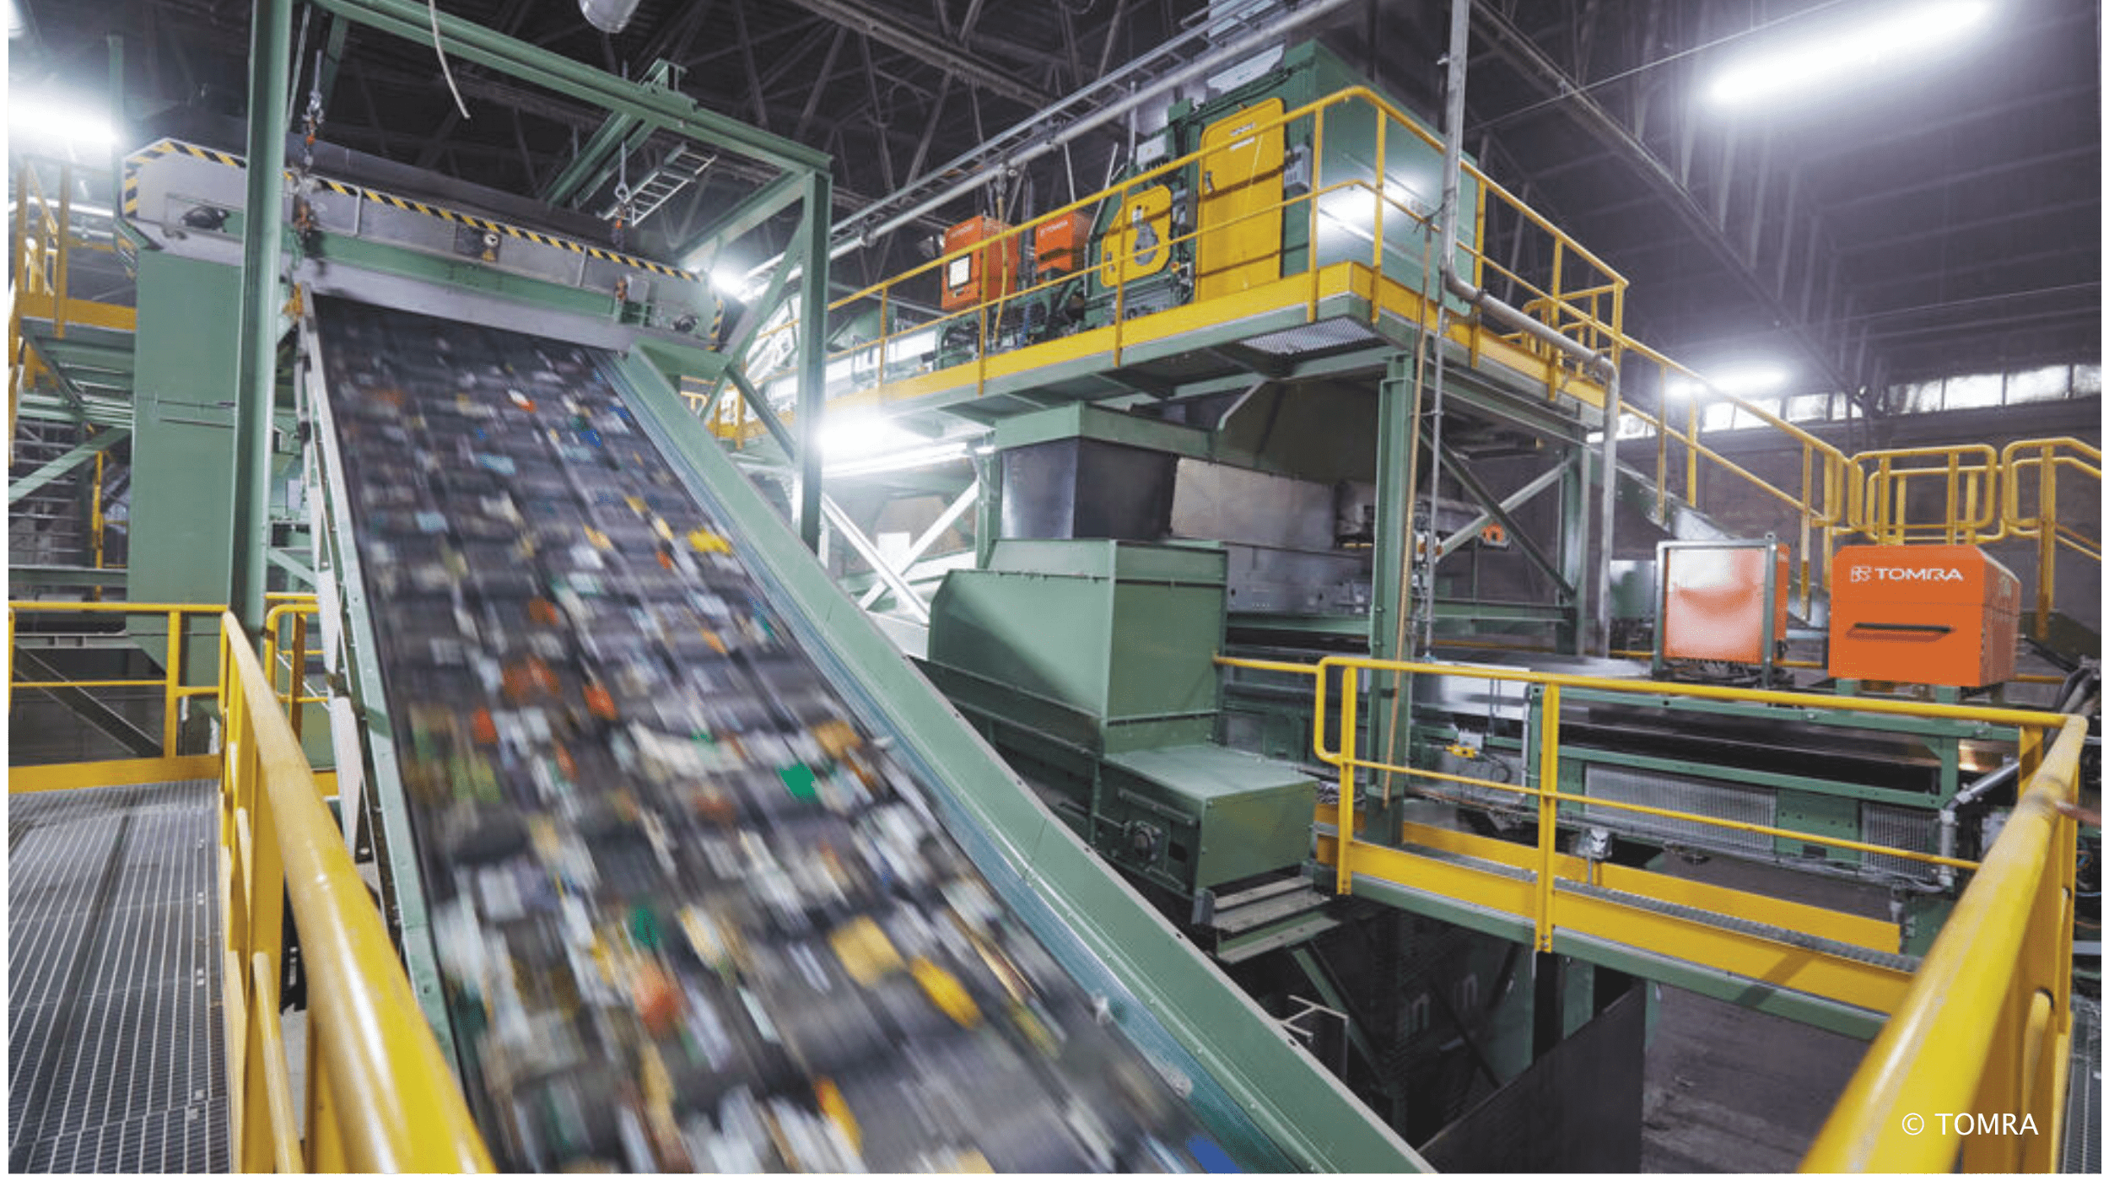
เส้นทางขยะคืออะไร
4
เครื่องจักรใช้เทคโนโลยีขั้นสูงในการคัดแยกกระดาษ กระดาษแข็ง พลาสติก
และโลหะ
Notes:
(ความยาวสไลด์: 2 นาที)
บอกนักเรียน:
ถัดไป สิ่งของที่รีไซเคิลได้จะถูกคัดแยกเป็นวัสดุประเภทเดียวกันเพื่อแปรรูปเช่นเดียวกับขวด PET ของเรา เครื่องจักรเทคโนโลยีสูงจะทำการคัดแยกอัตโนมัติ

Slide 15
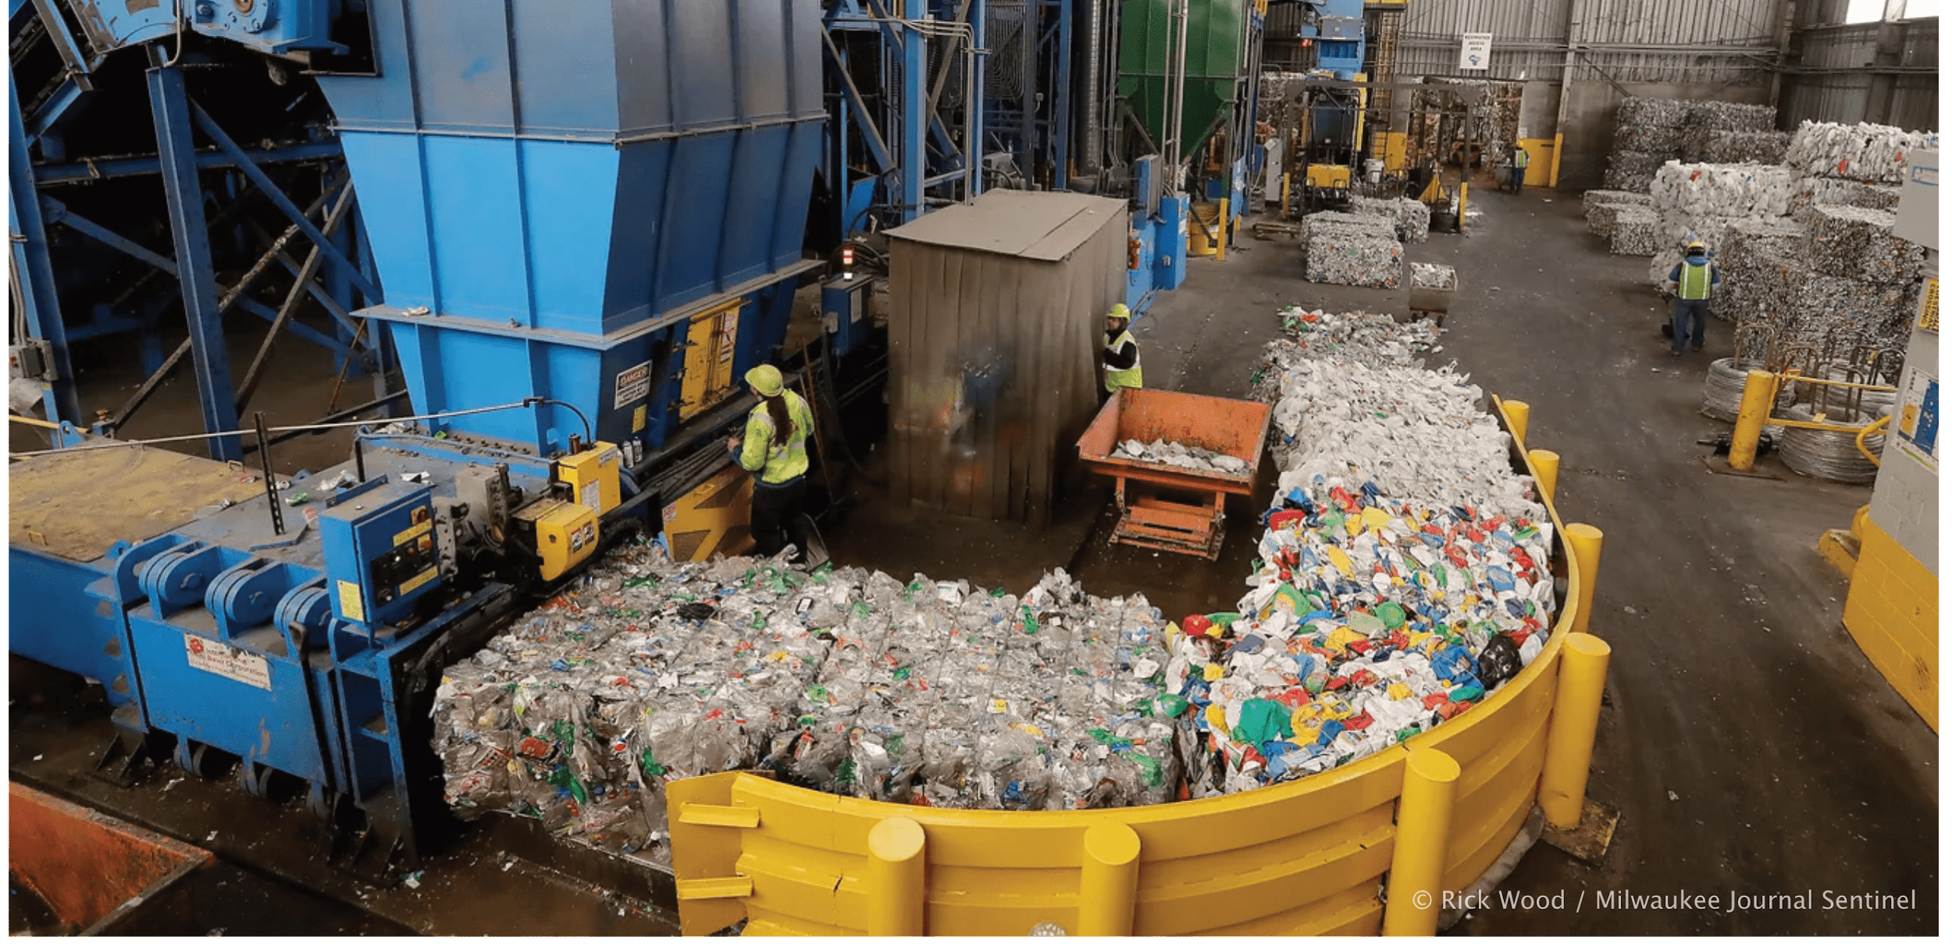
เส้นทางขยะคืออะไร
5
เมื่อแยกวัสดุทั้ง 4 ออกจากกันแล้ว ของแต่ละชนิดจะถูกทำให้แบนและอัดเป็นก้อน ขยะอัดก้อนนั้นมีลักษณะเหมือนก้อนขนาดใหญ่ที่รีไซเคิลได้
Notes:
(ความยาวสไลด์: 3 นาที)
บอกนักเรียน:
เนื่องจากตอนนี้ขวด PET ของเราถูกคัดแยกไปพร้อม ๆ กับสิ่งของอีกหลายพันชิ้น เครื่องจักรกลหนักได้ถูกนำมาใช้อีกครั้งเพื่อทำขวดให้แบนและถูกอัดเป็นก้อนขนาดใหญ่
ถามนักเรียน:
ทำไมขวด PET จึงถูกทำให้แบนเป็นก้อนขนาดใหญ่
คำตอบ:
การบีบอัดพลาสติก PET กลายเป็นก้อนขนาดใหญ่ ทำให้การจัดการ ชั่ง และขนส่งไปยังขั้นตอนต่อไปของเส้นทางรีไซเคิลขยะเป็นไปอย่างง่ายดายมากขึ้น

Slide 16
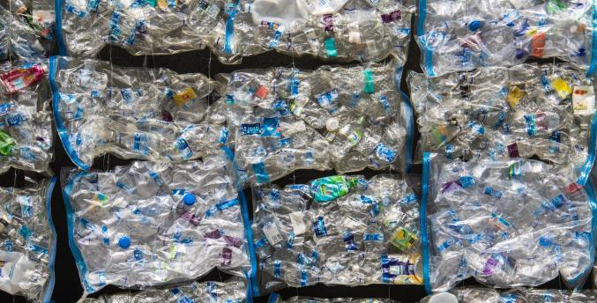
เส้นทางขยะคืออะไร
6
ก้อนที่รีไซเคิลได้เหล่านี้จะถูกขายให้กับบริษัทที่จะแปรรูปวัสดุเหล่านี้ให้เป็น
ผลิตภัณฑ์ใหม่อื่น ๆ
$
Notes:
(ความยาวสไลด์: 2 นาที)
บอกนักเรียน:
เมื่อขวด PET ถูกทำให้เป็นก้อนขนาดใหญ่ ก็จะถูกขายเป็นวัตถุดิบให้กับบริษัทใหญ่เพื่อเปลี่ยนให้เป็นผลิตภัณฑ์อื่น
ถามนักเรียน:
ขวด PET ที่ถูกบีบอัดเหล่านี้จะถูกนำมาผลิตอะไรได้บ้าง
คำตอบ:
ขวด PET มักจะถูกนำกลับมาทำเป็นขวด PET อีกครั้ง แต่ก็สามารถทำเป็นสิ่งของได้หลายอย่าง เช่น ผ้าและสิ่งทอ

Slide 17
กิจกรรมในชั้นเรียน: ตรวจสอบขยะใน 1 วัน
Notes:
บอกนักเรียน:
นักเรียนจะได้ประเมินขยะที่เกิดขึ้นในแต่ละวันที่บ้าน และจะทำการตรวจสอบขยะ นักเรียนจะได้ตรวจสอบขยะและบันทึกสิ่งที่ค้นพบไว้ในแบบฟอร์มการตรวจสอบขยะ

Slide 18
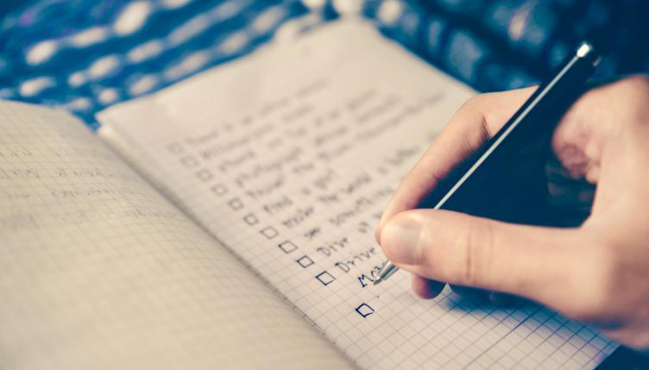
การตรวจสอบคืออะไร
Notes:
ถามนักเรียน:
การตรวจสอบคืออะไร โดยเฉพาะการตรวจสอบขยะ
คำตอบ:
การตรวจสอบ คือ การตรวจสอบข้อมูลและการรวบรวมหลักฐานเพื่อวิเคราะห์สถานการณ์ เราสามารถดำเนินการตรวจสอบขยะโดยการติดตามตรวจสอบขยะทั้งหมดที่เราทิ้ง โดยการเก็บบันทึกและวิเคราะห์ข้อมูลนี้เพื่อดูว่าผลกระทบของเราต่อสิ่งแวดล้อมเป็นอย่างไร
เราสามารถทำสิ่งนี้กับขยะที่เรามีอยู่เช่นกัน เพื่อให้เรารู้ถึงปริมาณขยะที่เราปล่อยเข้าสู่เส้นทางขยะ

Slide 19
1
ขั้นตอน
การตรวจสอบที่บ้าน
Notes:
บอกนักเรียน:
นักเรียนจะทำการตรวจสอบขยะที่บ้านภายใน 5 ขั้นตอนง่าย ๆ

Slide 20
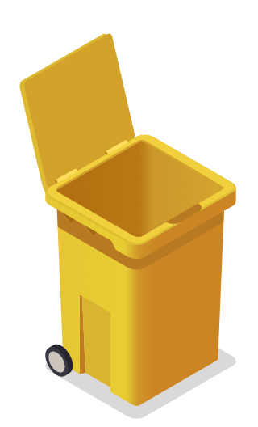
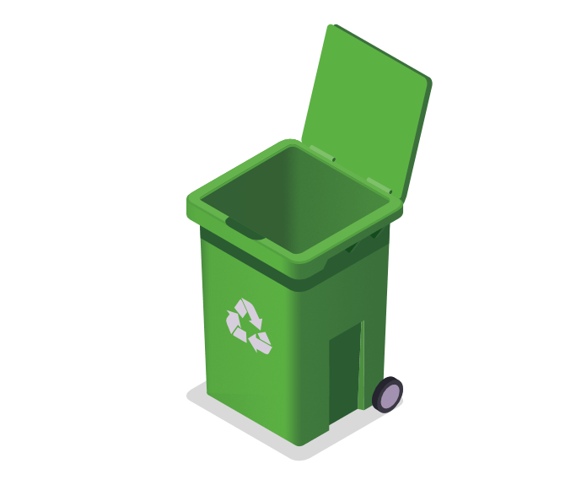
1
ตรวจสอบกับผู้ปกครองเพื่อเลือกวันสำหรับการตรวจสอบขยะที่บ้าน วันที่ทำการตรวจสอบ ให้เลือกภาชนะบรรจุ 2 ใบสำหรับของเสียที่นำกลับมารีไซเคิลไม่ได้และของเสียที่นำกลับมารีไซเคิลได้ และตรวจสอบให้แน่ใจว่าหมดแล้วก่อนเริ่มดำเนินการ
ขั้นตอนที่
1
2
ขยะที่รีไซเคิลไม่ได้
ขยะที่รีไซเคิลได้
Notes:
บอกนักเรียน:
ตรวจสอบกับผู้ปกครองเพื่อเลือกวันสำหรับการตรวจสอบขยะที่บ้าน วันที่ทำการตรวจสอบ ให้เลือกภาชนะบรรจุ 2 ใบสำหรับขยะที่รีไซเคิลไม่ได้และขยะที่รีไซเคิลได้ และตรวจสอบให้แน่ใจว่าว่างเปล่าทั้งสองใบ ช่วยพ่อกับแม่เก็บขยะตั้งแต่หลังอาหารเช้าจนกระทั่งหลังอาหารมื้อเย็นในช่วงเย็นวันนั้น

Slide 21
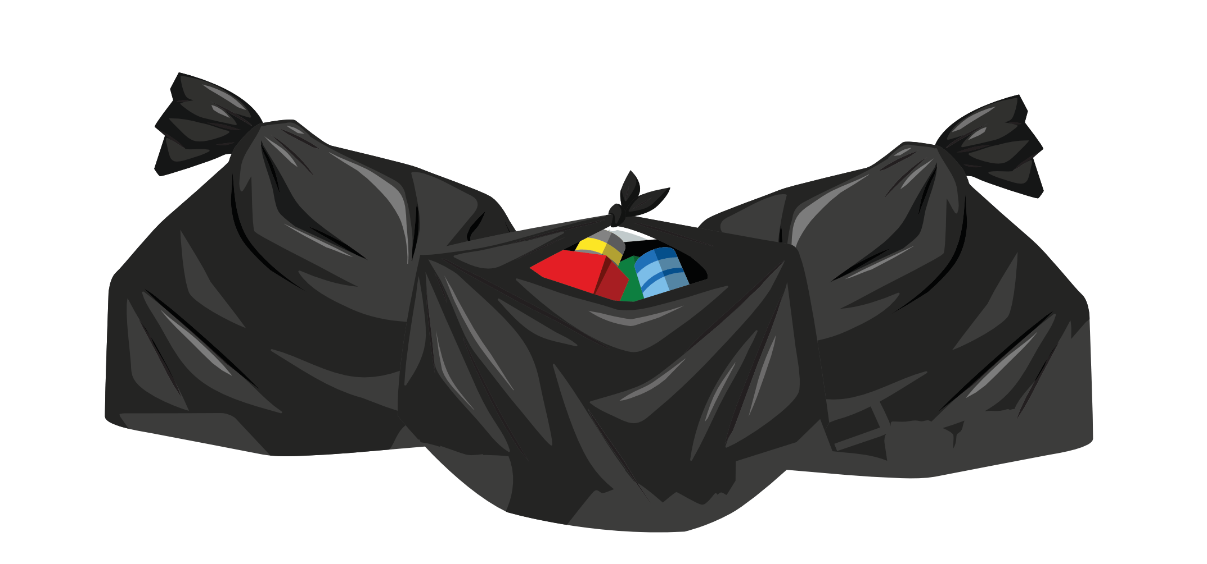
ขั้นตอนที่
2
หลังจากเก็บขยะชุดสุดท้าย ให้เตรียม ถุงขยะสามใบเพื่อคัดแยกขยะ
เป็นสามประเภท: (1) ของที่รีไซเคิลได้ (2) เศษอาหาร (3) ของที่รีไซเคิลไม่ได้ อย่าลืมสวมถุงมือป้องกัน!
ถุงใส่เศษอาหาร
ถุงสำหรับของที่รีไซเคิลไม่ได้
ถุงสำหรับของที่รีไซเคิลได้
!
Notes:
บอกนักเรียน:
หลังจากเก็บขยะช่วงสุดท้ายหลังมื้อเย็น ให้ช่วยพ่อกับแม่เตรียมถุงขยะสามใบเพื่อคัดแยกขยะเป็นสามประเภท: (1) ของที่รีไซเคิลได้ (2) เศษอาหาร (3) ของที่รีไซเคิลไม่ได้ ช่วยพ่อกับแม่คัดแยกขยะที่เก็บจากถังขยะสองใบลงในถุงสามใบ อย่าลืมสวมถุงมือป้องกันและติดป้ายกำกับที่ถุง อาจดูแบบฝึกหัด “ได้/ไม่ได้” เพื่อประกอบการคัดแยกขยะอย่างถูกต้อง
*ใช้ถุงขยะ 2 ใบสำหรับเศษอาหารเพื่อป้องกันการรั่วซึม

Slide 22
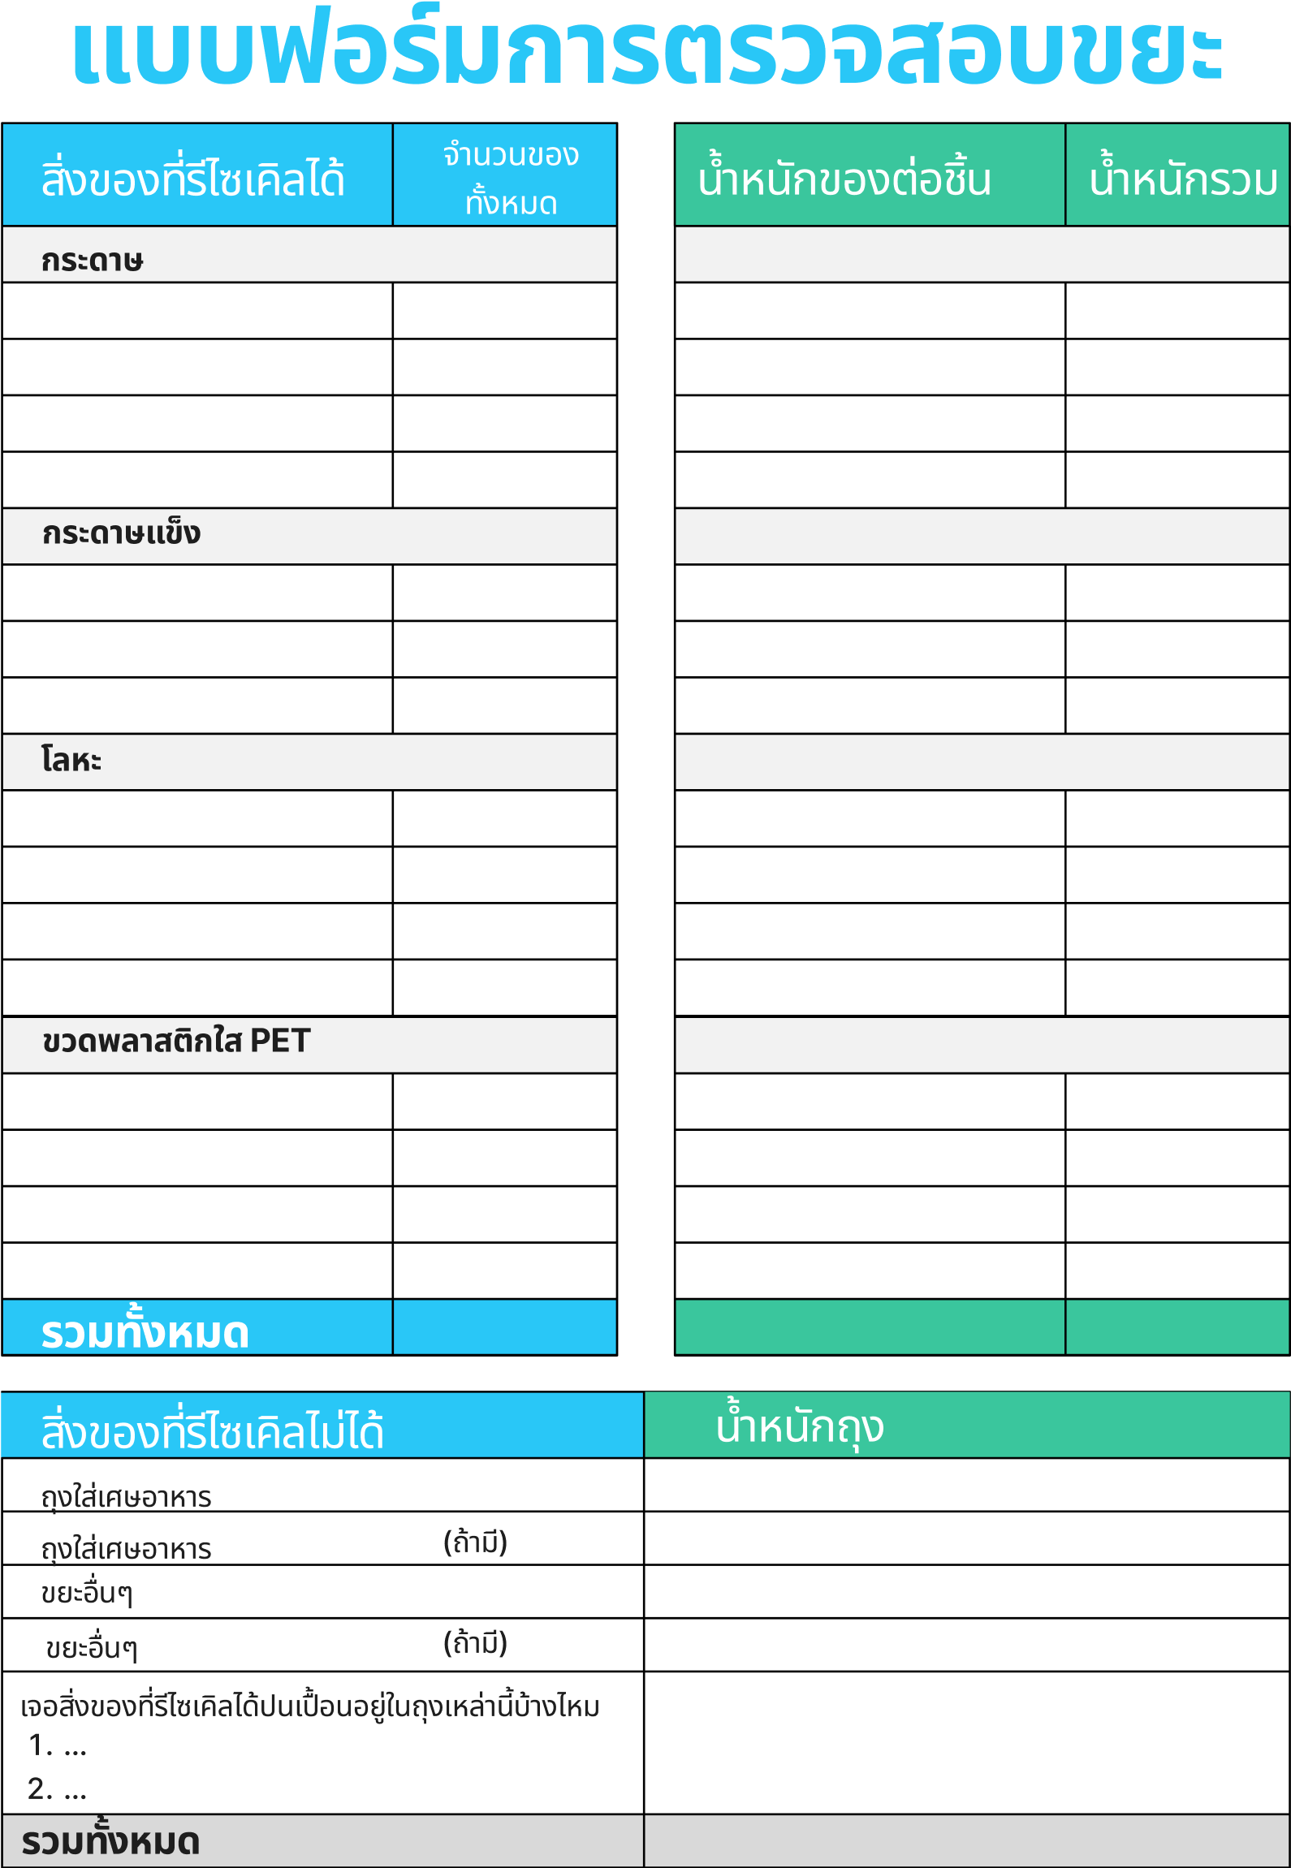
ขั้นตอนที่
3
ในขณะที่ตรวจดูภาชนะใส่ขยะที่แยกขยะออกเป็นสามถุงอย่างระมัดระวัง ให้เขียนชื่อชนิดสิ่งของที่รีไซเคิลได้แต่ละชนิดและจำนวนใน “แบบฟอร์มการตรวจสอบขยะ”
Notes:
บอกนักเรียน:
นักเรียนจะได้รับเอกสารการตรวจสอบขยะ ซึ่งจะใช้ในการนับชนิดของสิ่งของที่รีไซเคิลได้ที่ได้เก็บรวบรวมมา ให้นักเรียนนับสิ่งของที่รีไซเคิลได้แต่ละรายการ และใส่เศษอาหารรวมกับของที่รีไซเคิลไม่ได้ลงในถุงที่ติดป้ายกำกับและนำมาที่โรงเรียนเพื่อทำการ
ชั่งน้ำหนัก บันทึกรายการสิ่งของที่รีไซเคิลได้แต่ละรายการ แล้วนับจำนวนแต่ละรายการที่รวบรวมได้

Slide 23
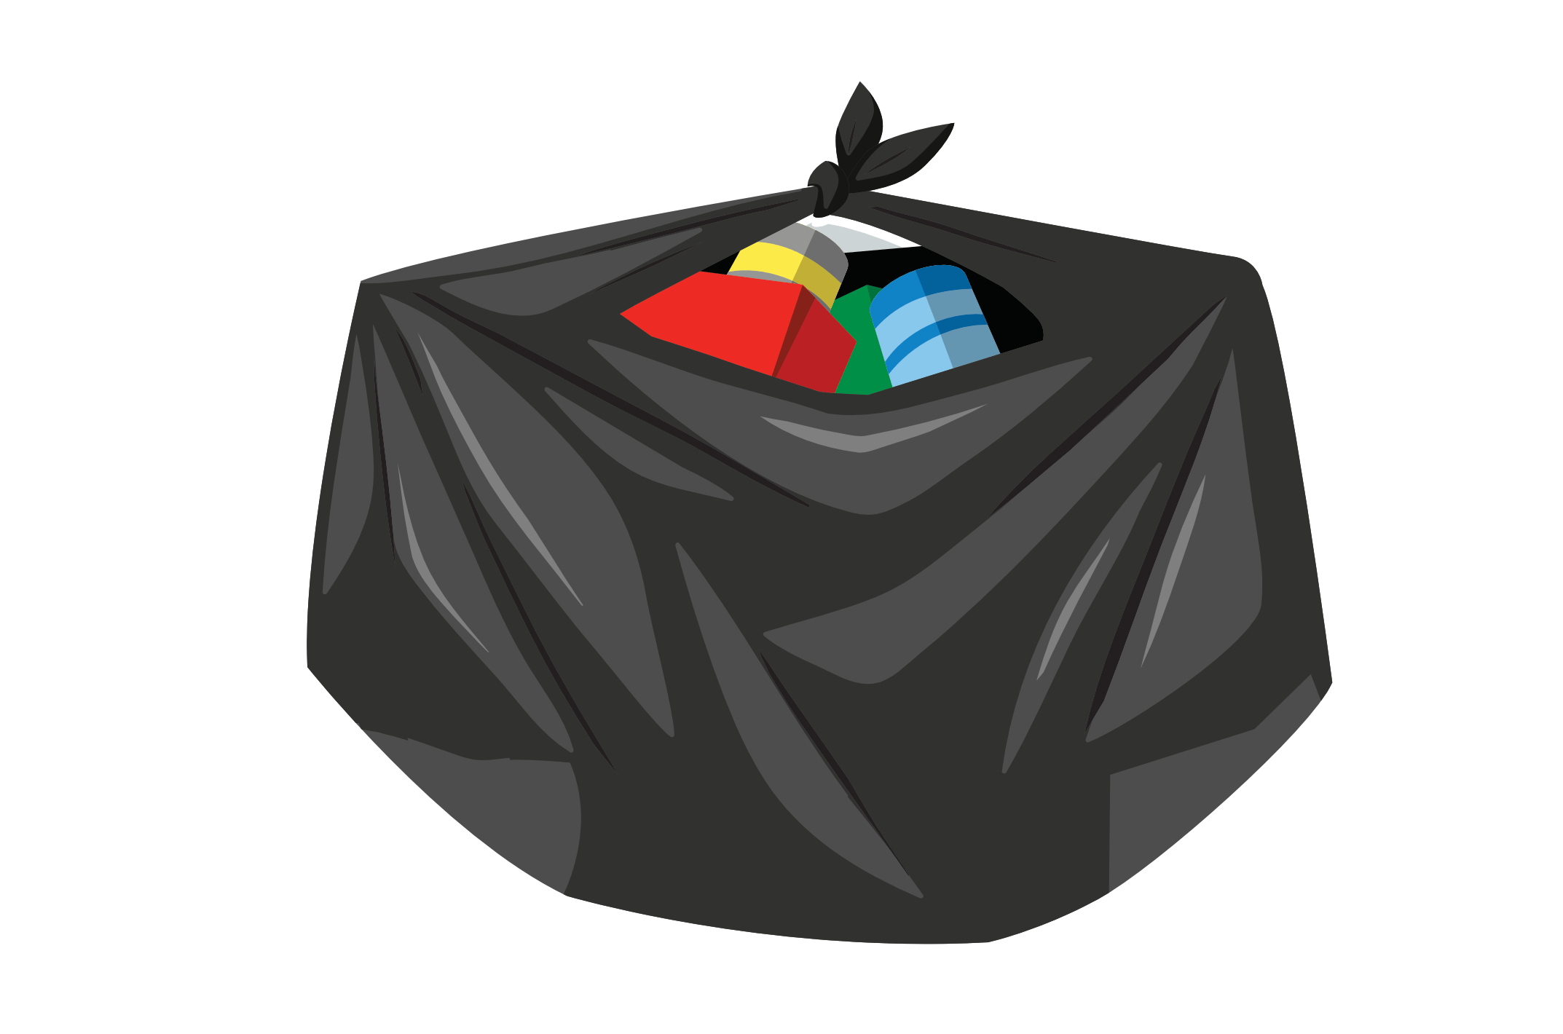
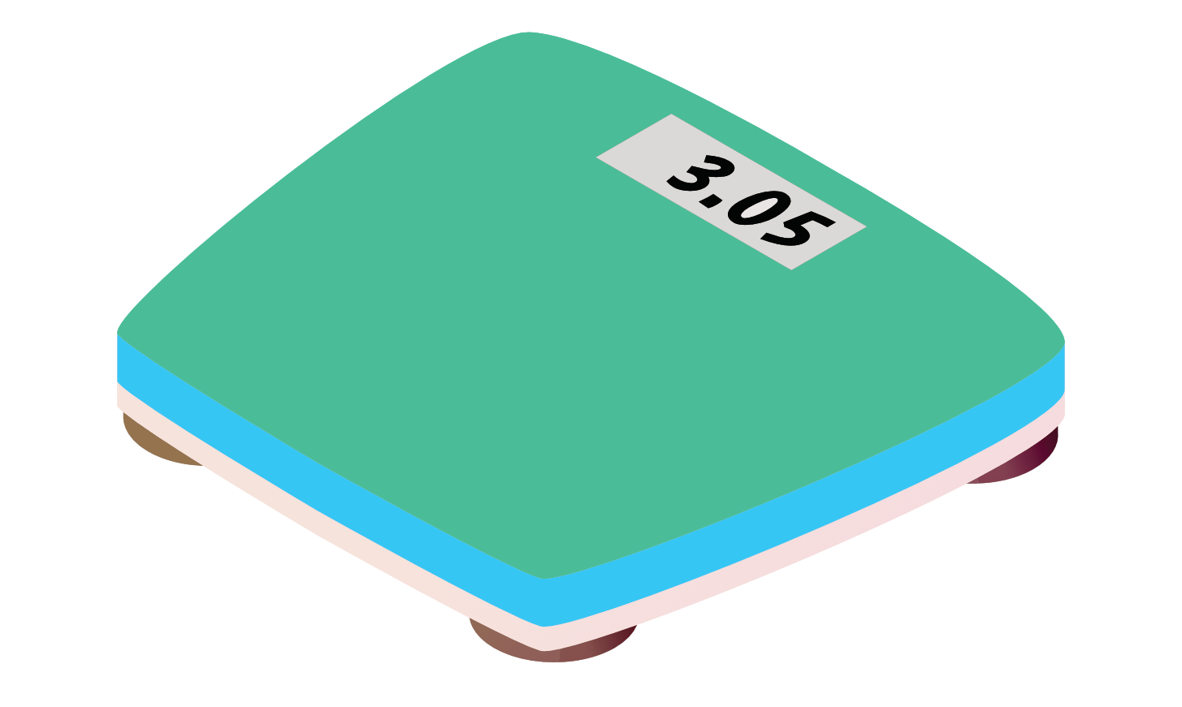
ขั้นตอนที่
4
เอากระเป๋าทั้งสามใบไปโรงเรียน ใช้ตาชั่งมาตรฐานเพื่อบันทึก
น้ำหนักสิ่งของที่รีไซเคิลได้แต่ละชิ้น และน้ำหนักรวมของถุงแต่ละใบ
Notes:
นัดวันให้นักเรียนเข้ามา “ชั่งน้ำหนัก” และให้นักเรียนนำถุง 3 ใบพร้อมเอกสารประกอบการตรวจสอบมาด้วย ใช้ตาชั่งมาตรฐานเพื่อบันทึกน้ำหนักของถุงแต่ละใบและน้ำหนักของสิ่งของที่รีไซเคิลได้แต่ละชิ้นลงใน “แบบฟอร์มตรวจสอบขยะ” เพื่อเป็นการประหยัดเวลา ให้นักเรียนที่มีสิ่งของที่คล้ายกันในถุงรีไซเคิลเขียนน้ำหนักลงบนแบบฟอร์มขณะที่กำลังชั่งน้ำหนักสิ่งของ
ในชั้นเรียน
จากนั้น ให้ชั่งน้ำหนักถุงเศษอาหารและขยะที่มีของที่รีไซเคิลไม่ได้ แล้วให้นักเรียนเขียนน้ำหนักลงในแบบฟอร์มการตรวจสอบ

Slide 24
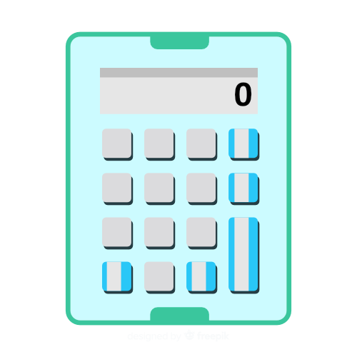
5
ทั้งห้องเรียนมีปริมาณขยะทั้งหมดเท่าไร ให้คำนวณจำนวนขยะทั้งหมดที่น่าจะก่อให้เกิดขึ้นในหนึ่งสัปดาห์ (7 วัน) หนึ่งเดือน (30 วัน) และหนึ่งปี (365 วัน)
ขั้นตอนที่
Notes:
บอกนักเรียน: ให้เอาเครื่องคิดเลขออกมา แล้วช่วยกันคำนวณยอดรวมของทั้งห้องเรียน ลองคำนวณปริมาณขยะที่อาจเกิดขึ้นที่ในสัปดาห์ เดือน และปีถัดไป
ถามนักเรียน:
คิดยังไงกับขยะเหล่านั้น มากกว่าหรือน้อยกว่าที่คิดไว้ เพราะอะไร
มีวิธีไหนบ้างที่จะทำให้ตัวเลขนี้น้อยลง

